Slide 1
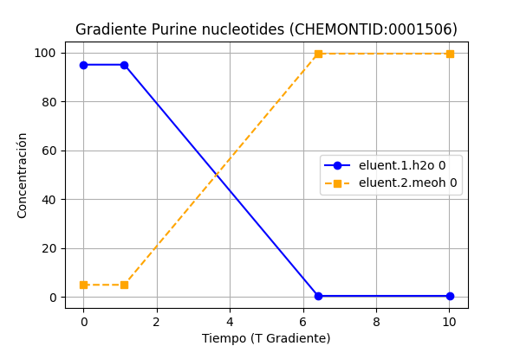
Purine nucleotides (CHEMONTID:0001506): 0.8697230190498244, n_datos: 5
Configuración Columna:
pH1: 3.0 | pH2: 3.0 | Columna: Restek Raptor Biphenyl USP Code: column.usp.code_L11 | Longitud: 100.0 mm Tamaño Partícula: 2.7 µm | Temp: 30.0°C Flujo: 0.4 mL/min | T0: 0.55125 min

Slide 2
Purine nucleotides (CHEMONTID:0001506): 0.8666576765731029, n_datos: 6
Configuración Columna:
pH1: 3.0 | pH2: 3.0 | Columna: Restek Raptor Biphenyl USP Code: column.usp.code_L11 | Longitud: 100.0 mm Tamaño Partícula: 2.7 µm | Temp: 30.0°C Flujo: 0.4 mL/min | T0: 0.55125 min

Slide 3
Purine nucleotides (CHEMONTID:0001506): 0.8587738941368561, n_datos: 5
Configuración Columna:
pH1: 3.0 | pH2: 3.0 | Columna: Waters CORTECS UPLC C18 USP Code: column.usp.code_L1 | Longitud: 100.0 mm Tamaño Partícula: 1.6 µm | Temp: 40.0°C Flujo: 0.4 mL/min | T0: 0.55125 min

Slide 4
Purine nucleotides (CHEMONTID:0001506): 0.854249598435645, n_datos: 6
Configuración Columna:
pH1: 3.0 | pH2: 3.0 | Columna: Waters CORTECS UPLC C18 USP Code: column.usp.code_L1 | Longitud: 100.0 mm Tamaño Partícula: 1.6 µm | Temp: 40.0°C Flujo: 0.4 mL/min | T0: 0.55125 min

Slide 5
Purine nucleotides (CHEMONTID:0001506): 0.819501881371122, n_datos: 6
Configuración Columna:
pH1: 3.0 | pH2: 3.0 | Columna: Restek Raptor Biphenyl USP Code: column.usp.code_L11 | Longitud: 100.0 mm Tamaño Partícula: 2.7 µm | Temp: 40.0°C Flujo: 0.4 mL/min | T0: 0.55125 min

Slide 6
Purine nucleotides (CHEMONTID:0001506): 0.8168844991170573, n_datos: 5
Configuración Columna:
pH1: 3.0 | pH2: 3.0 | Columna: Waters CORTECS UPLC C18 USP Code: column.usp.code_L1 | Longitud: 100.0 mm Tamaño Partícula: 1.6 µm | Temp: 40.0°C Flujo: 0.4 mL/min | T0: 0.55125 min

Slide 7
Purine nucleotides (CHEMONTID:0001506): 0.8129488430946386, n_datos: 6
Configuración Columna:
pH1: 3.0 | pH2: 3.0 | Columna: Restek Raptor Biphenyl USP Code: column.usp.code_L11 | Longitud: 100.0 mm Tamaño Partícula: 2.7 µm | Temp: 40.0°C Flujo: 0.4 mL/min | T0: 0.55125 min

Slide 8
Purine nucleotides (CHEMONTID:0001506): 0.7920891436282044, n_datos: 6
Configuración Columna:
pH1: 3.0 | pH2: 3.0 | Columna: Waters ACQUITY UPLC HSS C18 USP Code: column.usp.code_L1 | Longitud: 100.0 mm Tamaño Partícula: 1.8 µm | Temp: 50.0°C Flujo: 0.4 mL/min | T0: 0.55125 min

Slide 9
Purine nucleotides (CHEMONTID:0001506): 0.7805508978034666, n_datos: 6
Configuración Columna:
pH1: 3.0 | pH2: 3.0 | Columna: Restek Raptor Biphenyl USP Code: column.usp.code_L11 | Longitud: 100.0 mm Tamaño Partícula: 2.7 µm | Temp: 40.0°C Flujo: 0.4 mL/min | T0: 0.55125 min

Slide 10

Purine nucleotides (CHEMONTID:0001506): 0.7178258031707736, n_datos: 6
Configuración Columna:
pH1: 3.0 | pH2: 3.0 | Columna: Phenomenex Kinetex XB-C18 USP Code: column.usp.code_L1 | Longitud: 100.0 mm Tamaño Partícula: 1.7 µm | Temp: 30.0°C Flujo: 0.4 mL/min | T0: 0.55125 min

Slide 11
Purine nucleotides (CHEMONTID:0001506): 0.7077193960369069, n_datos: 6
Configuración Columna:
pH1: 3.0 | pH2: 3.0 | Columna: Phenomenex Kinetex XB-C18 USP Code: column.usp.code_L1 | Longitud: 100.0 mm Tamaño Partícula: 1.7 µm | Temp: 30.0°C Flujo: 0.4 mL/min | T0: 0.55125 min

Slide 12
Purine nucleotides (CHEMONTID:0001506): 0.673930063656526, n_datos: 7
Configuración Columna:
pH1: 3.0 | pH2: 3.0 | Columna: Restek Raptor Biphenyl USP Code: column.usp.code_L11 | Longitud: 100.0 mm Tamaño Partícula: 2.7 µm | Temp: 50.0°C Flujo: 0.4 mL/min | T0: 0.55125 min

Slide 13
Purine nucleotides (CHEMONTID:0001506): 0.6610523354709399, n_datos: 6
Configuración Columna:
pH1: 3.0 | pH2: 3.0 | Columna: Restek Raptor Biphenyl USP Code: column.usp.code_L11 | Longitud: 100.0 mm Tamaño Partícula: 2.7 µm | Temp: 50.0°C Flujo: 0.4 mL/min | T0: 0.55125 min

Slide 14
Purine nucleotides (CHEMONTID:0001506): 0.6463207016603155, n_datos: 6
Configuración Columna:
pH1: 3.0 | pH2: 3.0 | Columna: Phenomenex Kinetex XB-C18 USP Code: column.usp.code_L1 | Longitud: 100.0 mm Tamaño Partícula: 1.7 µm | Temp: 40.0°C Flujo: 0.4 mL/min | T0: 0.55125 min

Slide 15
Purine nucleotides (CHEMONTID:0001506): 0.6427746794196527, n_datos: 5
Configuración Columna:
pH1: 3.0 | pH2: 3.0 | Columna: Waters CORTECS UPLC C18 USP Code: column.usp.code_L1 | Longitud: 100.0 mm Tamaño Partícula: 1.6 µm | Temp: 50.0°C Flujo: 0.4 mL/min | T0: 0.55125 min

Slide 16
Purine nucleotides (CHEMONTID:0001506): 0.6163758805619272, n_datos: 6
Configuración Columna:
pH1: 3.0 | pH2: 3.0 | Columna: Phenomenex Kinetex XB-C18 USP Code: column.usp.code_L1 | Longitud: 100.0 mm Tamaño Partícula: 1.7 µm | Temp: 40.0°C Flujo: 0.4 mL/min | T0: 0.55125 min

Slide 17
Purine nucleotides (CHEMONTID:0001506): 0.6080764718813683, n_datos: 6
Configuración Columna:
pH1: 3.0 | pH2: 3.0 | Columna: Phenomenex Kinetex XB-C18 USP Code: column.usp.code_L1 | Longitud: 100.0 mm Tamaño Partícula: 1.7 µm | Temp: 50.0°C Flujo: 0.4 mL/min | T0: 0.55125 min

Slide 18
Purine nucleotides (CHEMONTID:0001506): 0.5988910056203476, n_datos: 6
Configuración Columna:
pH1: 3.0 | pH2: 3.0 | Columna: Phenomenex Kinetex XB-C18 USP Code: column.usp.code_L1 | Longitud: 100.0 mm Tamaño Partícula: 1.7 µm | Temp: 40.0°C Flujo: 0.4 mL/min | T0: 0.55125 min

Slide 19
Purine nucleotides (CHEMONTID:0001506): 0.5875968411077916, n_datos: 7
Configuración Columna:
pH1: 3.0 | pH2: 3.0 | Columna: Phenomenex Kinetex XB-C18 USP Code: column.usp.code_L1 | Longitud: 100.0 mm Tamaño Partícula: 1.7 µm | Temp: 40.0°C Flujo: 0.4 mL/min | T0: 0.55125 min

Slide 20
Purine nucleotides (CHEMONTID:0001506): 0.5707935556189123, n_datos: 7
Configuración Columna:
pH1: 3.0 | pH2: 3.0 | Columna: Phenomenex Kinetex XB-C18 USP Code: column.usp.code_L1 | Longitud: 100.0 mm Tamaño Partícula: 1.7 µm | Temp: 50.0°C Flujo: 0.4 mL/min | T0: 0.55125 min

Slide 21
Purine nucleotides (CHEMONTID:0001506): 0.4270321273151932, n_datos: 5
Configuración Columna:
pH1: 3.0 | pH2: 3.0 | Columna: Restek Raptor Biphenyl USP Code: column.usp.code_L11 | Longitud: 100.0 mm Tamaño Partícula: 2.7 µm | Temp: 30.0°C Flujo: 0.4 mL/min | T0: 0.55125 min

Slide 22
Purine nucleotides (CHEMONTID:0001506): 0.4266689563157756, n_datos: 6
Configuración Columna:
pH1: 3.0 | pH2: 3.0 | Columna: Waters ACQUITY UPLC HSS T3 USP Code: column.usp.code_L1 | Longitud: 100.0 mm Tamaño Partícula: 1.8 µm | Temp: 30.0°C Flujo: 0.4 mL/min | T0: 0.55125 min

Slide 23
Purine nucleotides (CHEMONTID:0001506): 0.4217433082410518, n_datos: 6
Configuración Columna:
pH1: 3.0 | pH2: 3.0 | Columna: Waters ACQUITY UPLC HSS T3 USP Code: column.usp.code_L1 | Longitud: 100.0 mm Tamaño Partícula: 1.8 µm | Temp: 40.0°C Flujo: 0.4 mL/min | T0: 0.55125 min

Slide 24
Purine nucleotides (CHEMONTID:0001506): 0.4141241780437987, n_datos: 6
Configuración Columna:
pH1: 3.0 | pH2: 3.0 | Columna: Waters ACQUITY UPLC HSS T3 USP Code: column.usp.code_L1 | Longitud: 100.0 mm Tamaño Partícula: 1.8 µm | Temp: 50.0°C Flujo: 0.4 mL/min | T0: 0.55125 min

Slide 25
Purine nucleotides (CHEMONTID:0001506): 0.4090412318801628, n_datos: 6
Configuración Columna:
pH1: 3.0 | pH2: 3.0 | Columna: Waters ACQUITY UPLC HSS T3 USP Code: column.usp.code_L1 | Longitud: 100.0 mm Tamaño Partícula: 1.8 µm | Temp: 50.0°C Flujo: 0.4 mL/min | T0: 0.55125 min

Slide 26
Purine nucleotides (CHEMONTID:0001506): 0.4075274516333055, n_datos: 6
Configuración Columna:
pH1: 3.0 | pH2: 3.0 | Columna: Waters ACQUITY UPLC HSS T3 USP Code: column.usp.code_L1 | Longitud: 100.0 mm Tamaño Partícula: 1.8 µm | Temp: 40.0°C Flujo: 0.4 mL/min | T0: 0.55125 min

Slide 27
Purine nucleotides (CHEMONTID:0001506): 0.3733946800506543, n_datos: 6
Configuración Columna:
pH1: 3.0 | pH2: 3.0 | Columna: Waters ACQUITY UPLC HSS T3 USP Code: column.usp.code_L1 | Longitud: 100.0 mm Tamaño Partícula: 1.8 µm | Temp: 30.0°C Flujo: 0.4 mL/min | T0: 0.55125 min

Slide 28
Purine nucleotides (CHEMONTID:0001506): 0.370491115626379, n_datos: 6
Configuración Columna:
pH1: 3.0 | pH2: 3.0 | Columna: Waters ACQUITY UPLC HSS T3 USP Code: column.usp.code_L1 | Longitud: 100.0 mm Tamaño Partícula: 1.8 µm | Temp: 40.0°C Flujo: 0.4 mL/min | T0: 0.55125 min

Slide 29
Purine nucleotides (CHEMONTID:0001506): 0.3243162228998915, n_datos: 6
Configuración Columna:
pH1: 3.0 | pH2: 3.0 | Columna: Restek Raptor Biphenyl USP Code: column.usp.code_L11 | Longitud: 100.0 mm Tamaño Partícula: 2.7 µm | Temp: 40.0°C Flujo: 0.4 mL/min | T0: 0.55125 min

Slide 30
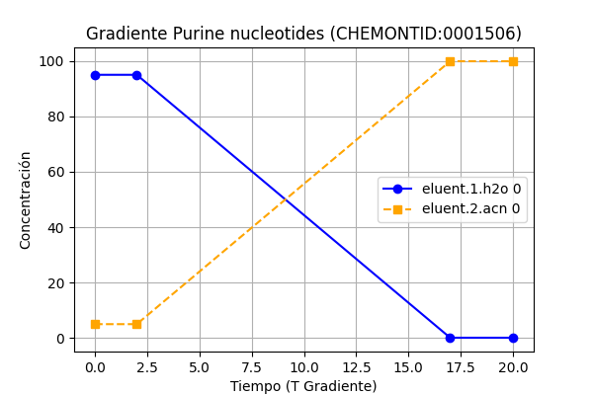
Purine nucleotides (CHEMONTID:0001506): 7.668626239121112e-06, n_datos: 6
Configuración Columna:
pH1: 3.0 | pH2: 3.0 | Columna: Merck Supelco Ascentis Express C18 USP Code: column.usp.code_L1 | Longitud: 100.0 mm Tamaño Partícula: 2.0 µm | Temp: 37.5°C Flujo: 0.3 mL/min | T0: 0.735 min

Slide 31
Purine nucleotides (CHEMONTID:0001506): 7.580000921755241e-06, n_datos: 6
Configuración Columna:
pH1: 3.0 | pH2: 3.0 | Columna: Merck Supelco Ascentis Express C18 USP Code: column.usp.code_L1 | Longitud: 100.0 mm Tamaño Partícula: 2.0 µm | Temp: 40.0°C Flujo: 0.25 mL/min | T0: 0.882 min

Slide 32
Purine nucleotides (CHEMONTID:0001506): 7.468326302826273e-06, n_datos: 6
Configuración Columna:
pH1: 3.0 | pH2: 3.0 | Columna: Merck Supelco Ascentis Express C18 USP Code: column.usp.code_L1 | Longitud: 100.0 mm Tamaño Partícula: 2.0 µm | Temp: 42.5°C Flujo: 0.3 mL/min | T0: 0.735 min

Slide 33
Purine nucleotides (CHEMONTID:0001506): 7.27326438359572e-06, n_datos: 7
Configuración Columna:
pH1: 3.0 | pH2: 3.0 | Columna: Merck Supelco Ascentis Express C18 USP Code: column.usp.code_L1 | Longitud: 100.0 mm Tamaño Partícula: 2.0 µm | Temp: 39.0°C Flujo: 0.3 mL/min | T0: 0.735 min

Slide 34
Purine nucleotides (CHEMONTID:0001506): 6.724100493074572e-06, n_datos: 8
Configuración Columna:
pH1: 3.0 | pH2: 3.0 | Columna: Merck Supelco Ascentis Express C18 USP Code: column.usp.code_L1 | Longitud: 100.0 mm Tamaño Partícula: 2.0 µm | Temp: 40.0°C Flujo: 0.4 mL/min | T0: 0.55125 min

Slide 35
Purine nucleotides (CHEMONTID:0001506): 6.315339251766542e-06, n_datos: 7
Configuración Columna:
pH1: 3.0 | pH2: 3.0 | Columna: Merck Supelco Ascentis Express C18 USP Code: column.usp.code_L1 | Longitud: 100.0 mm Tamaño Partícula: 2.0 µm | Temp: 39.0°C Flujo: 0.3 mL/min | T0: 0.735 min

Slide 36
Purine nucleotides (CHEMONTID:0001506): 6.196629889465665e-06, n_datos: 6
Configuración Columna:
pH1: 3.0 | pH2: 3.0 | Columna: Merck Supelco Ascentis Express C18 USP Code: column.usp.code_L1 | Longitud: 100.0 mm Tamaño Partícula: 2.0 µm | Temp: 40.0°C Flujo: 0.2 mL/min | T0: 1.1025 min

Slide 37
Purine nucleotides (CHEMONTID:0001506): 5.88679841536975e-06, n_datos: 8
Configuración Columna:
pH1: 3.0 | pH2: 3.0 | Columna: Merck Supelco Ascentis Express C18 USP Code: column.usp.code_L1 | Longitud: 100.0 mm Tamaño Partícula: 2.0 µm | Temp: 37.5°C Flujo: 0.3 mL/min | T0: 0.735 min

Slide 38
Purine nucleotides (CHEMONTID:0001506): 5.863345059503409e-06, n_datos: 7
Configuración Columna:
pH1: 3.0 | pH2: 3.0 | Columna: Merck Supelco Ascentis Express C18 USP Code: column.usp.code_L1 | Longitud: 100.0 mm Tamaño Partícula: 2.0 µm | Temp: 42.5°C Flujo: 0.3 mL/min | T0: 0.735 min

Slide 39
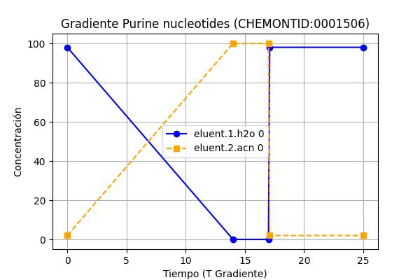
Purine nucleotides (CHEMONTID:0001506): 2.423166973599885e-07, n_datos: 7
Configuración Columna:
pH1: 3.0 | pH2: 3.0 | Columna: Phenomenex Kinetex C18 USP Code: column.usp.code_L1 | Longitud: 150.0 mm Tamaño Partícula: 1.7 µm | Temp: 30.0°C Flujo: 0.3 mL/min | T0: 1.1025 min

Slide 40
Purine nucleotides (CHEMONTID:0001506): 2.313210183998157e-07, n_datos: 7
Configuración Columna:
pH1: 3.0 | pH2: 3.0 | Columna: Phenomenex Kinetex C18 USP Code: column.usp.code_L1 | Longitud: 150.0 mm Tamaño Partícula: 1.7 µm | Temp: 30.0°C Flujo: 0.3 mL/min | T0: 1.1025 min

Slide 41
Purine nucleotides (CHEMONTID:0001506): 2.2803485497641373e-07, n_datos: 9
Configuración Columna:
pH1: 3.0 | pH2: 3.0 | Columna: Phenomenex Kinetex C18 USP Code: column.usp.code_L1 | Longitud: 150.0 mm Tamaño Partícula: 1.7 µm | Temp: 30.0°C Flujo: 0.3 mL/min | T0: 1.1025 min

Slide 42
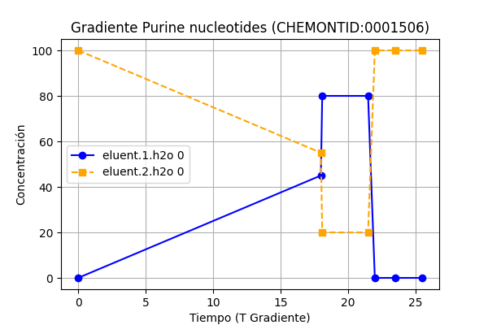
Purine nucleotides (CHEMONTID:0001506): 1.3617943019970773e-07, n_datos: 6
Configuración Columna:
pH1: 0.0 | pH2: 0.0 | Columna: Waters Atlantis Premier BEH Z-HILIC USP Code: column.usp.code_L122 | Longitud: 100.0 mm Tamaño Partícula: 1.7 µm | Temp: 40.0°C Flujo: 0.15 mL/min | T0: 1.47 min

Slide 43
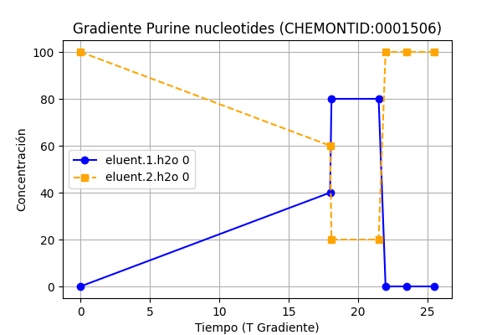
Purine nucleotides (CHEMONTID:0001506): 1.1844280384848333e-07, n_datos: 8
Configuración Columna:
pH1: 0.0 | pH2: 0.0 | Columna: Waters Atlantis Premier BEH Z-HILIC USP Code: column.usp.code_L122 | Longitud: 100.0 mm Tamaño Partícula: 1.7 µm | Temp: 40.0°C Flujo: 0.17 mL/min | T0: 1.2970588235294116 min

Slide 44

Purine nucleotides (CHEMONTID:0001506): 1.1753284124948161e-07, n_datos: 5
Configuración Columna:
pH1: 0.0 | pH2: 0.0 | Columna: Waters Atlantis Premier BEH Z-HILIC USP Code: column.usp.code_L122 | Longitud: 100.0 mm Tamaño Partícula: 1.7 µm | Temp: 40.0°C Flujo: 0.15 mL/min | T0: 1.47 min

Slide 45
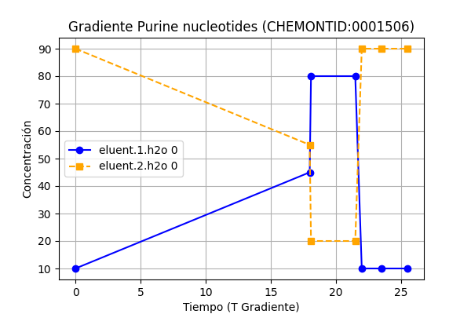
Purine nucleotides (CHEMONTID:0001506): 1.1373861562153605e-07, n_datos: 9
Configuración Columna:
pH1: 0.0 | pH2: 0.0 | Columna: Waters Atlantis Premier BEH Z-HILIC USP Code: column.usp.code_L122 | Longitud: 100.0 mm Tamaño Partícula: 1.7 µm | Temp: 40.0°C Flujo: 0.15 mL/min | T0: 1.47 min

Slide 46

Purine nucleotides (CHEMONTID:0001506): 1.1329377855071948e-07, n_datos: 5
Configuración Columna:
pH1: 0.0 | pH2: 0.0 | Columna: Waters Atlantis Premier BEH Z-HILIC USP Code: column.usp.code_L122 | Longitud: 100.0 mm Tamaño Partícula: 1.7 µm | Temp: 40.0°C Flujo: 0.15 mL/min | T0: 1.47 min

Slide 47
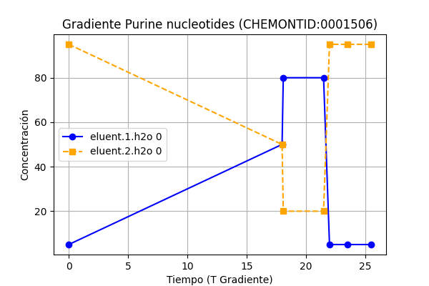
Purine nucleotides (CHEMONTID:0001506): 1.0961314280812724e-07, n_datos: 6
Configuración Columna:
pH1: 0.0 | pH2: 0.0 | Columna: Waters Atlantis Premier BEH Z-HILIC USP Code: column.usp.code_L122 | Longitud: 100.0 mm Tamaño Partícula: 1.7 µm | Temp: 40.0°C Flujo: 0.15 mL/min | T0: 1.47 min

Slide 48
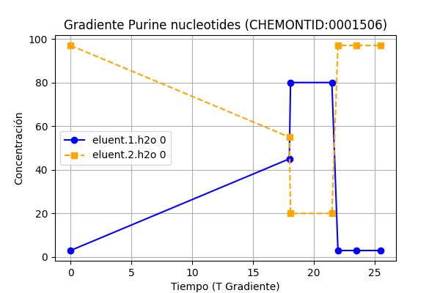
Purine nucleotides (CHEMONTID:0001506): 1.0789898758684519e-07, n_datos: 6
Configuración Columna:
pH1: 0.0 | pH2: 0.0 | Columna: Waters Atlantis Premier BEH Z-HILIC USP Code: column.usp.code_L122 | Longitud: 100.0 mm Tamaño Partícula: 1.7 µm | Temp: 40.0°C Flujo: 0.16 mL/min | T0: 1.378125 min

Slide 49
Purine nucleotides (CHEMONTID:0001506): 1.0631612064907929e-07, n_datos: 7
Configuración Columna:
pH1: 0.0 | pH2: 0.0 | Columna: Waters Atlantis Premier BEH Z-HILIC USP Code: column.usp.code_L122 | Longitud: 100.0 mm Tamaño Partícula: 1.7 µm | Temp: 40.0°C Flujo: 0.15 mL/min | T0: 1.47 min

Slide 50
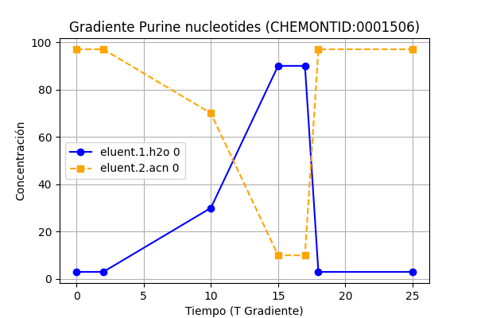
Purine nucleotides (CHEMONTID:0001506): 1.0516720454162561e-07, n_datos: 8
Configuración Columna:
pH1: 0.0 | pH2: 3.0 | Columna: Merck SeQuant ZIC-HILIC USP Code: column.usp.code_L114 | Longitud: 145.45454545454547 mm Tamaño Partícula: 4.863636363636363 µm | Temp: 25.0°C Flujo: 0.25 mL/min | T0: 1.3300246658237755 min

Slide 51
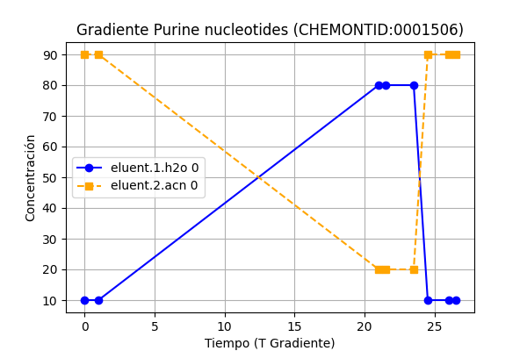
Purine nucleotides (CHEMONTID:0001506): 4.8171296619123887e-08, n_datos: 5
Configuración Columna:
pH1: 0.0 | pH2: 0.0 | Columna: HILICON iHILIC-(P) Classic, HILIC, PEEK USP Code: column.usp.code_L122 | Longitud: 50.0 mm Tamaño Partícula: 5.0 µm | Temp: 30.0°C Flujo: 0.12 mL/min | T0: 0.91875 min

Slide 52
Purine nucleotides (CHEMONTID:0001506): 4.6607768542222465e-08, n_datos: 6
Configuración Columna:
pH1: 0.0 | pH2: 0.0 | Columna: HILICON iHILIC-(P) Classic, HILIC, PEEK USP Code: column.usp.code_L122 | Longitud: 50.0 mm Tamaño Partícula: 5.0 µm | Temp: 30.0°C Flujo: 0.12 mL/min | T0: 0.91875 min

Slide 53
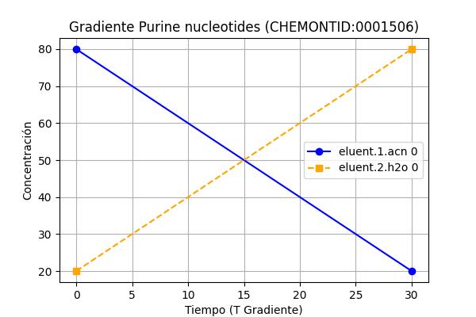
Purine nucleotides (CHEMONTID:0001506): 1.5716929730056387e-09, n_datos: 5
Configuración Columna:
pH1: 0.0 | pH2: 0.0 | Columna: Merck SeQuant ZIC-pHILIC USP Code: column.usp.code_L122 | Longitud: 150.0 mm Tamaño Partícula: 5.0 µm | Temp: 32.5°C Flujo: 0.1 mL/min | T0: 3.3075 min

Slide 54
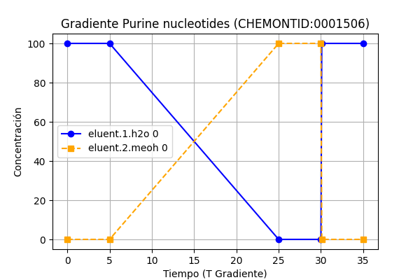
Purine nucleotides (CHEMONTID:0001506): 1.7600808436152466e-11, n_datos: 8
Configuración Columna:
pH1: 3.0 | pH2: 3.0 | Columna: Waters CORTECS T3 USP Code: column.usp.code_L1 | Longitud: 100.0 mm Tamaño Partícula: 2.7 µm | Temp: 40.0°C Flujo: 0.3 mL/min | T0: 0.735 min

Slide 55
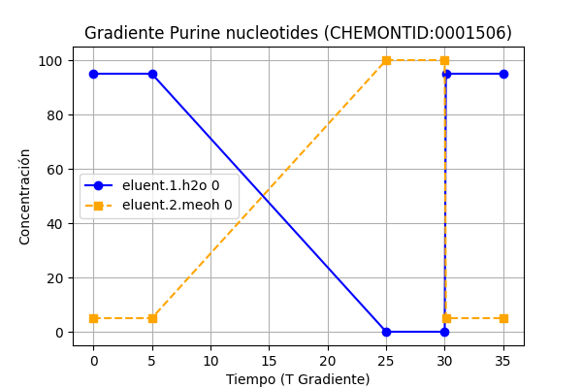
Purine nucleotides (CHEMONTID:0001506): 1.5185316195263905e-11, n_datos: 5
Configuración Columna:
pH1: 3.0 | pH2: 3.0 | Columna: Merck Supelco Ascentis Express F5 (PFP) USP Code: column.usp.code_L43 | Longitud: 100.0 mm Tamaño Partícula: 2.7 µm | Temp: 40.78947368421053°C Flujo: 0.1 mL/min | T0: 2.205 min

Slide 56
Purine nucleotides (CHEMONTID:0001506): 1.4594621326750882e-11, n_datos: 7
Configuración Columna:
pH1: 3.0 | pH2: 3.0 | Columna: Merck Supelco Ascentis Express F5 (PFP) USP Code: column.usp.code_L43 | Longitud: 100.0 mm Tamaño Partícula: 2.7 µm | Temp: 40.78947368421053°C Flujo: 0.1 mL/min | T0: 2.205 min

Slide 57
Purine nucleotides (CHEMONTID:0001506): 1.442713309084351e-11, n_datos: 6
Configuración Columna:
pH1: 3.0 | pH2: 3.0 | Columna: Merck Supelco Ascentis Express C18 USP Code: column.usp.code_L1 | Longitud: 100.0 mm Tamaño Partícula: 5.0 µm | Temp: 40.78947368421053°C Flujo: 0.1 mL/min | T0: 2.205 min

Slide 58
Purine nucleotides (CHEMONTID:0001506): 1.3806575835495704e-11, n_datos: 8
Configuración Columna:
pH1: 3.0 | pH2: 3.0 | Columna: Waters CORTECS T3 USP Code: column.usp.code_L1 | Longitud: 100.0 mm Tamaño Partícula: 2.7 µm | Temp: 40.0°C Flujo: 0.1 mL/min | T0: 2.205 min

Slide 59
Purine nucleotides (CHEMONTID:0001506): 1.3777937475755322e-11, n_datos: 6
Configuración Columna:
pH1: 3.0 | pH2: 3.0 | Columna: Waters CORTECS T3 USP Code: column.usp.code_L1 | Longitud: 100.0 mm Tamaño Partícula: 2.7 µm | Temp: 40.0°C Flujo: 0.1 mL/min | T0: 2.205 min

Slide 60
Purine nucleotides (CHEMONTID:0001506): 1.3619518557421295e-11, n_datos: 5
Configuración Columna:
pH1: 3.0 | pH2: 3.0 | Columna: Waters CORTECS T3 USP Code: column.usp.code_L1 | Longitud: 100.0 mm Tamaño Partícula: 2.7 µm | Temp: 40.0°C Flujo: 0.3 mL/min | T0: 0.735 min

Slide 61
Purine nucleotides (CHEMONTID:0001506): 1.2187714838351876e-11, n_datos: 8
Configuración Columna:
pH1: 3.0 | pH2: 3.0 | Columna: Waters ACQUITY UPLC BEH C18 USP Code: column.usp.code_L1 | Longitud: 100.0 mm Tamaño Partícula: 1.7 µm | Temp: 40.54166666666666°C Flujo: 0.1 mL/min | T0: 2.205 min

Slide 62
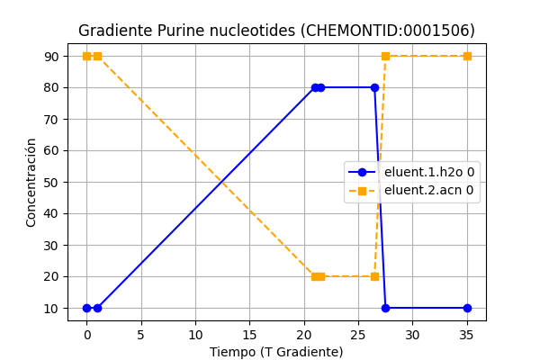
Purine nucleotides (CHEMONTID:0001506): 1.0128145153737134e-11, n_datos: 5
Configuración Columna:
pH1: 0.0 | pH2: 0.0 | Columna: HILICON iHILIC-(P) Classic, HILIC, PEEK USP Code: column.usp.code_L122 | Longitud: 50.0 mm Tamaño Partícula: 5.0 µm | Temp: 45.0°C Flujo: 0.12 mL/min | T0: 0.91875 min

Slide 63
Purine nucleotides (CHEMONTID:0001506): 9.93312864275368e-12, n_datos: 6
Configuración Columna:
pH1: 0.0 | pH2: 0.0 | Columna: HILICON iHILIC-(P) Classic, HILIC, PEEK USP Code: column.usp.code_L122 | Longitud: 50.0 mm Tamaño Partícula: 5.0 µm | Temp: 30.0°C Flujo: 0.12 mL/min | T0: 0.91875 min

Slide 64
Purine nucleotides (CHEMONTID:0001506): 9.918309944975763e-12, n_datos: 6
Configuración Columna:
pH1: 0.0 | pH2: 0.0 | Columna: HILICON iHILIC-(P) Classic, HILIC, PEEK USP Code: column.usp.code_L122 | Longitud: 50.0 mm Tamaño Partícula: 5.0 µm | Temp: 30.0°C Flujo: 0.12 mL/min | T0: 0.91875 min

Slide 65
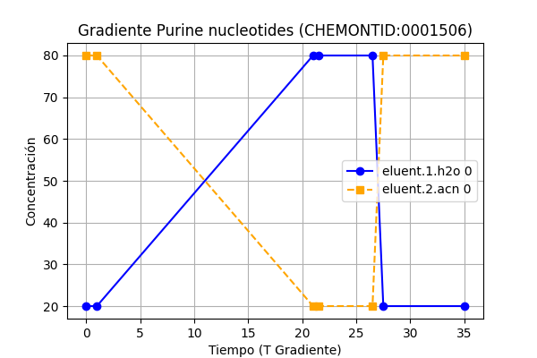
Purine nucleotides (CHEMONTID:0001506): 9.895430661370387e-12, n_datos: 7
Configuración Columna:
pH1: 0.0 | pH2: 0.0 | Columna: HILICON iHILIC-(P) Classic, HILIC, PEEK USP Code: column.usp.code_L122 | Longitud: 50.0 mm Tamaño Partícula: 5.0 µm | Temp: 30.0°C Flujo: 0.12 mL/min | T0: 0.91875 min

Slide 66
Purine nucleotides (CHEMONTID:0001506): 8.87830150037312e-12, n_datos: 5
Configuración Columna:
pH1: 0.0 | pH2: 0.0 | Columna: Agilent InfinityLab Poroshell 120 HILIC-Z (Peek-lined) USP Code: column.usp.code_L114 | Longitud: 50.0 mm Tamaño Partícula: 2.7 µm | Temp: 30.0°C Flujo: 0.12 mL/min | T0: 0.91875 min

Slide 67
Purine nucleotides (CHEMONTID:0001506): 4.172032112452716e-12, n_datos: 6
Configuración Columna:
pH1: 7.0 | pH2: 0.0 | Columna: Waters ACQUITY UPLC BEH C18 USP Code: column.usp.code_L1 | Longitud: 100.0 mm Tamaño Partícula: 1.7 µm | Temp: 40.54166666666666°C Flujo: 0.2 mL/min | T0: 1.1025 min

Slide 68
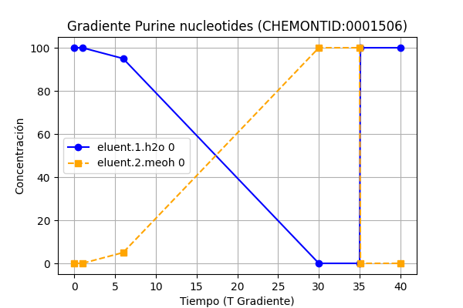
Purine nucleotides (CHEMONTID:0001506): 1.1400055156416868e-13, n_datos: 6
Configuración Columna:
pH1: 3.0 | pH2: 3.0 | Columna: Waters CORTECS T3 USP Code: column.usp.code_L1 | Longitud: 100.0 mm Tamaño Partícula: 2.7 µm | Temp: 40.0°C Flujo: 0.3 mL/min | T0: 0.735 min

Slide 69
Purine nucleotides (CHEMONTID:0001506): 1.1281954770150765e-13, n_datos: 6
Configuración Columna:
pH1: 3.0 | pH2: 3.0 | Columna: Waters CORTECS T3 USP Code: column.usp.code_L1 | Longitud: 100.0 mm Tamaño Partícula: 2.7 µm | Temp: 40.0°C Flujo: 0.25 mL/min | T0: 0.882 min

Slide 70
Purine nucleotides (CHEMONTID:0001506): 1.1249583375428033e-13, n_datos: 7
Configuración Columna:
pH1: 3.0 | pH2: 3.0 | Columna: Waters CORTECS T3 USP Code: column.usp.code_L1 | Longitud: 100.0 mm Tamaño Partícula: 2.7 µm | Temp: 40.0°C Flujo: 0.15 mL/min | T0: 1.47 min

Slide 71
Purine nucleotides (CHEMONTID:0001506): 1.1093573336140825e-13, n_datos: 6
Configuración Columna:
pH1: 3.0 | pH2: 3.0 | Columna: Waters CORTECS T3 USP Code: column.usp.code_L1 | Longitud: 100.0 mm Tamaño Partícula: 2.7 µm | Temp: 40.0°C Flujo: 0.2 mL/min | T0: 1.1025 min

Slide 72
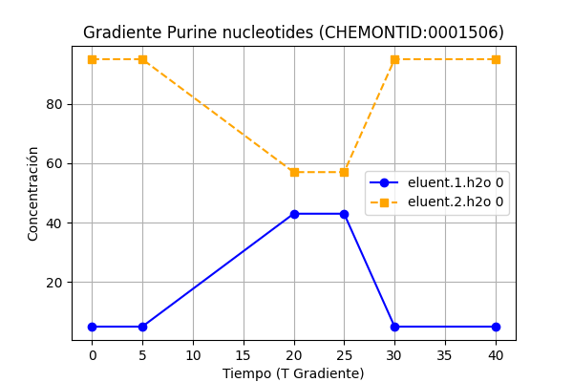
Purine nucleotides (CHEMONTID:0001506): 4.898181940206736e-14, n_datos: 7
Configuración Columna:
pH1: 6.0 | pH2: 6.0 | Columna: Merck SeQuant ZIC-HILIC USP Code: column.usp.code_L114 | Longitud: 150.0 mm Tamaño Partícula: 5.0 µm | Temp: 25.0°C Flujo: 0.75 mL/min | T0: 0.441 min

Slide 73
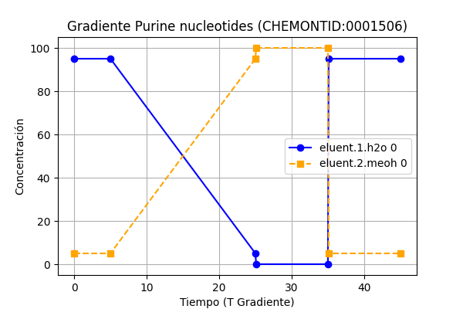
Purine nucleotides (CHEMONTID:0001506): 7.252072286095922e-16, n_datos: 5
Configuración Columna:
pH1: 3.0 | pH2: 3.0 | Columna: Waters CORTECS T3 USP Code: column.usp.code_L1 | Longitud: 100.0 mm Tamaño Partícula: 2.7 µm | Temp: 40.0°C Flujo: 0.2 mL/min | T0: 1.1025 min

Slide 74
Purine nucleotides (CHEMONTID:0001506): 6.217040120582764e-16, n_datos: 5
Configuración Columna:
pH1: 3.0 | pH2: 3.0 | Columna: Waters CORTECS T3 USP Code: column.usp.code_L1 | Longitud: 100.0 mm Tamaño Partícula: 2.7 µm | Temp: 40.0°C Flujo: 0.3 mL/min | T0: 0.735 min

Slide 75
Purine nucleotides (CHEMONTID:0001506): 6.1268552754832e-16, n_datos: 5
Configuración Columna:
pH1: 3.0 | pH2: 3.0 | Columna: Waters CORTECS T3 USP Code: column.usp.code_L1 | Longitud: 100.0 mm Tamaño Partícula: 2.7 µm | Temp: 40.0°C Flujo: 0.2 mL/min | T0: 1.1025 min

Slide 76
Purine nucleotides (CHEMONTID:0001506): 6.085454779116205e-16, n_datos: 5
Configuración Columna:
pH1: 3.0 | pH2: 3.0 | Columna: Waters CORTECS T3 USP Code: column.usp.code_L1 | Longitud: 100.0 mm Tamaño Partícula: 2.7 µm | Temp: 40.0°C Flujo: 0.25 mL/min | T0: 0.882 min

Slide 77
Purine nucleotides (CHEMONTID:0001506): 5.940755408381789e-16, n_datos: 5
Configuración Columna:
pH1: 3.0 | pH2: 3.0 | Columna: Waters CORTECS T3 USP Code: column.usp.code_L1 | Longitud: 100.0 mm Tamaño Partícula: 2.7 µm | Temp: 40.0°C Flujo: 0.1 mL/min | T0: 2.205 min

Slide 78
Purine nucleotides (CHEMONTID:0001506): 5.75688414308268e-16, n_datos: 5
Configuración Columna:
pH1: 3.0 | pH2: 3.0 | Columna: Waters CORTECS T3 USP Code: column.usp.code_L1 | Longitud: 100.0 mm Tamaño Partícula: 2.7 µm | Temp: 40.0°C Flujo: 0.2 mL/min | T0: 1.1025 min

Slide 79
Purine nucleotides (CHEMONTID:0001506): 3.1982448696039323e-16, n_datos: 5
Configuración Columna:
pH1: 3.0 | pH2: 3.0 | Columna: Waters CORTECS T3 USP Code: column.usp.code_L1 | Longitud: 100.0 mm Tamaño Partícula: 2.7 µm | Temp: 40.0°C Flujo: 0.2 mL/min | T0: 1.1025 min

Slide 80
Purine nucleotides (CHEMONTID:0001506): 3.148057597022393e-16, n_datos: 5
Configuración Columna:
pH1: 3.0 | pH2: 3.0 | Columna: Waters CORTECS T3 USP Code: column.usp.code_L1 | Longitud: 100.0 mm Tamaño Partícula: 2.7 µm | Temp: 40.0°C Flujo: 0.2 mL/min | T0: 1.1025 min

Slide 81
Purine nucleotides (CHEMONTID:0001506): 3.0672417900540577e-16, n_datos: 5
Configuración Columna:
pH1: 3.0 | pH2: 3.0 | Columna: Waters CORTECS T3 USP Code: column.usp.code_L1 | Longitud: 100.0 mm Tamaño Partícula: 2.7 µm | Temp: 40.0°C Flujo: 0.2 mL/min | T0: 1.1025 min

Slide 82
Purine nucleotides (CHEMONTID:0001506): 3.0397989484365243e-16, n_datos: 6
Configuración Columna:
pH1: 3.0 | pH2: 3.0 | Columna: Waters CORTECS T3 USP Code: column.usp.code_L1 | Longitud: 100.0 mm Tamaño Partícula: 2.7 µm | Temp: 40.0°C Flujo: 0.2 mL/min | T0: 1.1025 min

Slide 83
Purine nucleotides (CHEMONTID:0001506): 2.60900921319989e-16, n_datos: 6
Configuración Columna:
pH1: 3.0 | pH2: 3.0 | Columna: Waters ACQUITY UPLC BEH C18 USP Code: column.usp.code_L1 | Longitud: 100.0 mm Tamaño Partícula: 1.7 µm | Temp: 40.54166666666666°C Flujo: 0.1 mL/min | T0: 2.205 min

Slide 84
Purine nucleotides (CHEMONTID:0001506): 2.408316196799899e-16, n_datos: 6
Configuración Columna:
pH1: 3.0 | pH2: 3.0 | Columna: Waters ACQUITY UPLC BEH C18 USP Code: column.usp.code_L1 | Longitud: 100.0 mm Tamaño Partícula: 1.7 µm | Temp: 40.54166666666666°C Flujo: 0.1 mL/min | T0: 2.205 min

Slide 85
Purine nucleotides (CHEMONTID:0001506): 2.3389189513191953e-16, n_datos: 6
Configuración Columna:
pH1: 3.0 | pH2: 3.0 | Columna: Waters ACQUITY UPLC BEH C18 USP Code: column.usp.code_L1 | Longitud: 100.0 mm Tamaño Partícula: 1.7 µm | Temp: 40.54166666666666°C Flujo: 0.1 mL/min | T0: 2.205 min

Slide 86
Purine nucleotides (CHEMONTID:0001506): 1.3649618196148494e-16, n_datos: 6
Configuración Columna:
pH1: 3.0 | pH2: 3.0 | Columna: Waters CORTECS T3 USP Code: column.usp.code_L1 | Longitud: 100.0 mm Tamaño Partícula: 2.7 µm | Temp: 40.0°C Flujo: 0.2 mL/min | T0: 1.1025 min

Slide 87
Purine nucleotides (CHEMONTID:0001506): 1.2089500227027107e-16, n_datos: 6
Configuración Columna:
pH1: 3.0 | pH2: 3.0 | Columna: Waters CORTECS T3 USP Code: column.usp.code_L1 | Longitud: 100.0 mm Tamaño Partícula: 2.7 µm | Temp: 40.0°C Flujo: 0.2 mL/min | T0: 1.1025 min

Slide 88
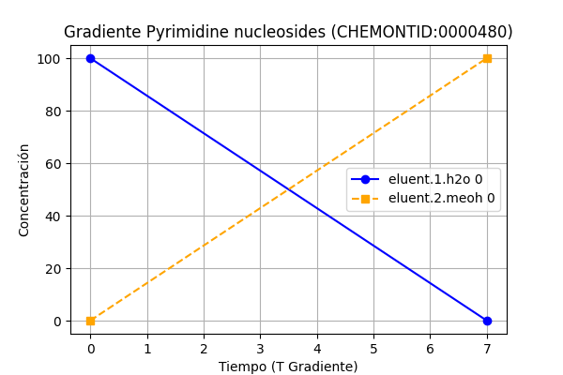
Pyrimidine nucleosides (CHEMONTID:0000480): 1.0, n_datos: 5
Configuración Columna:
pH1: 3.0 | pH2: 3.0 | Columna: Waters ACQUITY UPLC HSS T3 USP Code: column.usp.code_L1 | Longitud: 100.0 mm Tamaño Partícula: 1.8 µm | Temp: 38.75°C Flujo: 0.3877777777777778 mL/min | T0: 0.5895077091536252 min

Slide 89
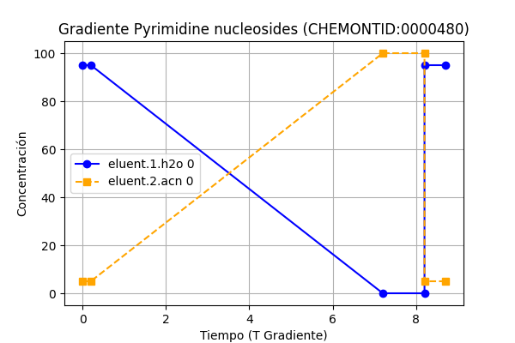
Pyrimidine nucleosides (CHEMONTID:0000480): 0.3034251997722735, n_datos: 5
Configuración Columna:
pH1: 2.6 | pH2: 0.0 | Columna: Waters ACQUITY UPLC BEH C18 USP Code: column.usp.code_L1 | Longitud: 50.0 mm Tamaño Partícula: 1.7 µm | Temp: 40.0°C Flujo: 0.6 mL/min | T0: 0.18375 min

Slide 90
Pyrimidine nucleosides (CHEMONTID:0000480): 0.2050518284496944, n_datos: 5
Configuración Columna:
pH1: 2.6 | pH2: 0.0 | Columna: Waters ACQUITY UPLC BEH C18 USP Code: column.usp.code_L1 | Longitud: 50.0 mm Tamaño Partícula: 1.7 µm | Temp: 40.0°C Flujo: 0.6 mL/min | T0: 0.18375 min

Slide 91
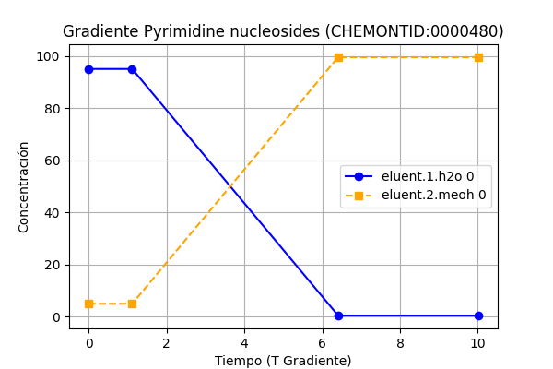
Pyrimidine nucleosides (CHEMONTID:0000480): 0.0919969118766641, n_datos: 5
Configuración Columna:
pH1: 3.0 | pH2: 3.0 | Columna: Waters CORTECS UPLC C18 USP Code: column.usp.code_L1 | Longitud: 100.0 mm Tamaño Partícula: 1.6 µm | Temp: 40.0°C Flujo: 0.4 mL/min | T0: 0.55125 min

Slide 92
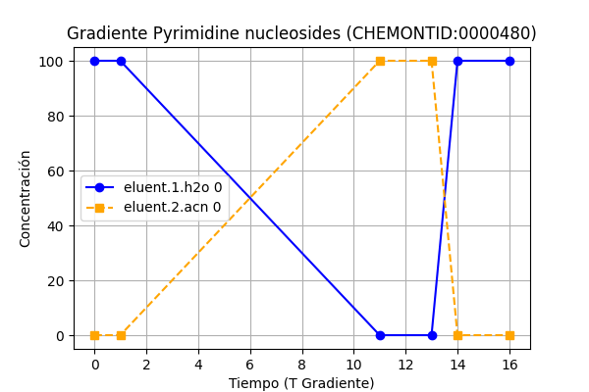
Pyrimidine nucleosides (CHEMONTID:0000480): 0.0002042321155764, n_datos: 5
Configuración Columna:
pH1: 3.0 | pH2: 3.0 | Columna: Thermo Scientific Hypersil GOLD USP Code: column.usp.code_L1 | Longitud: 113.75 mm Tamaño Partícula: 1.9 µm | Temp: 40.0°C Flujo: 0.4 mL/min | T0: 0.6500755324656243 min

Slide 93
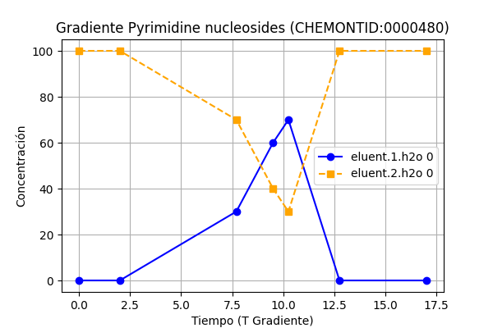
Pyrimidine nucleosides (CHEMONTID:0000480): 6.734840445293037e-05, n_datos: 5
Configuración Columna:
pH1: 0.0 | pH2: 0.0 | Columna: Waters ACQUITY UPLC BEH Amide USP Code: column.usp.code_L68 | Longitud: 100.0 mm Tamaño Partícula: 1.7 µm | Temp: 40.0°C Flujo: 0.5 mL/min | T0: 0.4571959788769226 min

Slide 94
Pyrimidine nucleosides (CHEMONTID:0000480): 6.734840445293037e-05, n_datos: 5
Configuración Columna:
pH1: 0.0 | pH2: 0.0 | Columna: Waters ACQUITY UPLC BEH Amide USP Code: column.usp.code_L68 | Longitud: 100.0 mm Tamaño Partícula: 1.7 µm | Temp: 40.0°C Flujo: 0.5 mL/min | T0: 0.4571959788769226 min

Slide 95
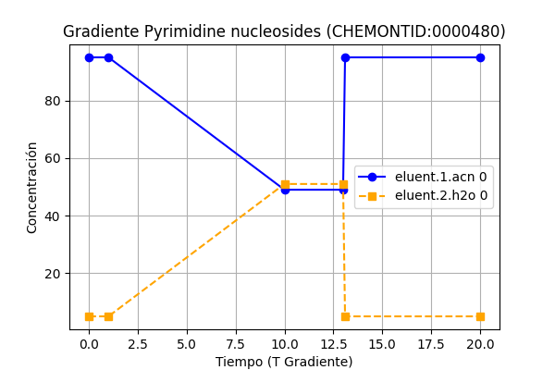
Pyrimidine nucleosides (CHEMONTID:0000480): 2.428718789750421e-06, n_datos: 5
Configuración Columna:
pH1: 0.0 | pH2: 9.0 | Columna: Merck SeQuant ZIC-pHILIC USP Code: column.usp.code_L122 | Longitud: 150.0 mm Tamaño Partícula: 5.0 µm | Temp: 40.0°C Flujo: 0.3 mL/min | T0: 1.1025 min

Slide 96

Pyrimidine nucleosides (CHEMONTID:0000480): 2.2549858900716097e-06, n_datos: 5
Configuración Columna:
pH1: 3.0 | pH2: 3.0 | Columna: Merck Supelco Ascentis Express C18 USP Code: column.usp.code_L1 | Longitud: 100.0 mm Tamaño Partícula: 2.0 µm | Temp: 37.5°C Flujo: 0.3 mL/min | T0: 0.735 min

Slide 97
Pyrimidine nucleosides (CHEMONTID:0000480): 2.222202417847512e-06, n_datos: 9
Configuración Columna:
pH1: 3.0 | pH2: 3.0 | Columna: Merck Supelco Ascentis Express C18 USP Code: column.usp.code_L1 | Longitud: 100.0 mm Tamaño Partícula: 2.0 µm | Temp: 40.0°C Flujo: 0.4 mL/min | T0: 0.55125 min

Slide 98
Pyrimidine nucleosides (CHEMONTID:0000480): 2.2197010406064714e-06, n_datos: 5
Configuración Columna:
pH1: 3.0 | pH2: 3.0 | Columna: Merck Supelco Ascentis Express C18 USP Code: column.usp.code_L1 | Longitud: 100.0 mm Tamaño Partícula: 2.0 µm | Temp: 37.5°C Flujo: 0.3 mL/min | T0: 0.735 min

Slide 99
Pyrimidine nucleosides (CHEMONTID:0000480): 2.215147807702663e-06, n_datos: 5
Configuración Columna:
pH1: 3.0 | pH2: 3.0 | Columna: Merck Supelco Ascentis Express C18 USP Code: column.usp.code_L1 | Longitud: 100.0 mm Tamaño Partícula: 2.0 µm | Temp: 40.0°C Flujo: 0.35 mL/min | T0: 0.63 min

Slide 100
Pyrimidine nucleosides (CHEMONTID:0000480): 2.189923558450949e-06, n_datos: 5
Configuración Columna:
pH1: 3.0 | pH2: 3.0 | Columna: Merck Supelco Ascentis Express C18 USP Code: column.usp.code_L1 | Longitud: 100.0 mm Tamaño Partícula: 2.0 µm | Temp: 40.0°C Flujo: 0.3 mL/min | T0: 0.735 min

Slide 101
Pyrimidine nucleosides (CHEMONTID:0000480): 2.186379654355875e-06, n_datos: 5
Configuración Columna:
pH1: 3.0 | pH2: 3.0 | Columna: Merck Supelco Ascentis Express C18 USP Code: column.usp.code_L1 | Longitud: 100.0 mm Tamaño Partícula: 2.0 µm | Temp: 40.0°C Flujo: 0.25 mL/min | T0: 0.882 min

Slide 102
Pyrimidine nucleosides (CHEMONTID:0000480): 2.1828098835026243e-06, n_datos: 5
Configuración Columna:
pH1: 3.0 | pH2: 3.0 | Columna: Merck Supelco Ascentis Express C18 USP Code: column.usp.code_L1 | Longitud: 100.0 mm Tamaño Partícula: 2.0 µm | Temp: 40.0°C Flujo: 0.3 mL/min | T0: 0.735 min

Slide 103
Pyrimidine nucleosides (CHEMONTID:0000480): 2.1813522108497613e-06, n_datos: 5
Configuración Columna:
pH1: 3.0 | pH2: 3.0 | Columna: Merck Supelco Ascentis Express C18 USP Code: column.usp.code_L1 | Longitud: 100.0 mm Tamaño Partícula: 2.0 µm | Temp: 40.0°C Flujo: 0.2 mL/min | T0: 1.1025 min

Slide 104
Pyrimidine nucleosides (CHEMONTID:0000480): 2.1390587902348558e-06, n_datos: 5
Configuración Columna:
pH1: 3.0 | pH2: 3.0 | Columna: Merck Supelco Ascentis Express C18 USP Code: column.usp.code_L1 | Longitud: 100.0 mm Tamaño Partícula: 2.0 µm | Temp: 40.0°C Flujo: 0.2 mL/min | T0: 1.1025 min

Slide 105
Pyrimidine nucleosides (CHEMONTID:0000480): 2.124168520901116e-06, n_datos: 5
Configuración Columna:
pH1: 3.0 | pH2: 3.0 | Columna: Merck Supelco Ascentis Express C18 USP Code: column.usp.code_L1 | Longitud: 100.0 mm Tamaño Partícula: 2.0 µm | Temp: 41.0°C Flujo: 0.3 mL/min | T0: 0.735 min

Slide 106
Pyrimidine nucleosides (CHEMONTID:0000480): 2.1238493655712552e-06, n_datos: 5
Configuración Columna:
pH1: 3.0 | pH2: 3.0 | Columna: Merck Supelco Ascentis Express C18 USP Code: column.usp.code_L1 | Longitud: 100.0 mm Tamaño Partícula: 2.0 µm | Temp: 39.0°C Flujo: 0.3 mL/min | T0: 0.735 min

Slide 107
Pyrimidine nucleosides (CHEMONTID:0000480): 2.1182230552242314e-06, n_datos: 5
Configuración Columna:
pH1: 3.0 | pH2: 3.0 | Columna: Merck Supelco Ascentis Express C18 USP Code: column.usp.code_L1 | Longitud: 100.0 mm Tamaño Partícula: 2.0 µm | Temp: 40.0°C Flujo: 0.25 mL/min | T0: 0.882 min

Slide 108
Pyrimidine nucleosides (CHEMONTID:0000480): 2.0395222787133278e-06, n_datos: 5
Configuración Columna:
pH1: 3.0 | pH2: 3.0 | Columna: Merck Supelco Ascentis Express C18 USP Code: column.usp.code_L1 | Longitud: 100.0 mm Tamaño Partícula: 2.0 µm | Temp: 42.5°C Flujo: 0.3 mL/min | T0: 0.735 min

Slide 109
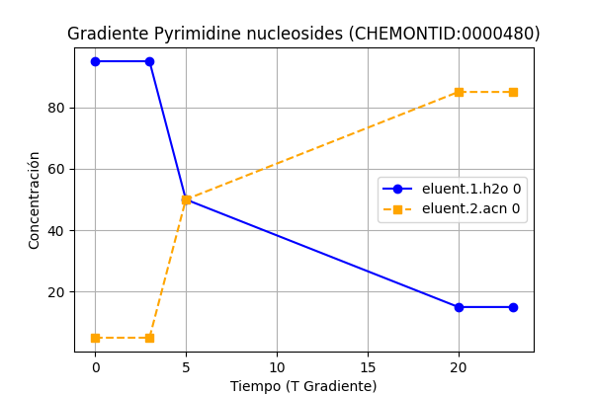
Pyrimidine nucleosides (CHEMONTID:0000480): 1.935088425181914e-07, n_datos: 5
Configuración Columna:
pH1: 3.0 | pH2: 3.0 | Columna: Agilent ZORBAX Extend-C18 USP Code: column.usp.code_L1 | Longitud: 50.0 mm Tamaño Partícula: 1.8 µm | Temp: 35.0°C Flujo: 0.1 mL/min | T0: 1.1025 min

Slide 110
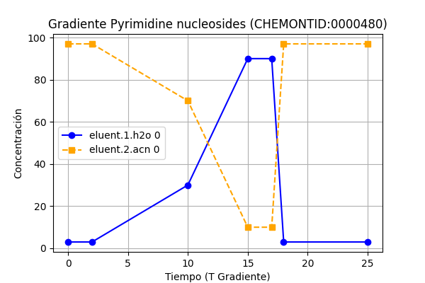
Pyrimidine nucleosides (CHEMONTID:0000480): 2.592714019872215e-08, n_datos: 5
Configuración Columna:
pH1: 0.0 | pH2: 3.0 | Columna: Merck SeQuant ZIC-HILIC USP Code: column.usp.code_L114 | Longitud: 145.45454545454547 mm Tamaño Partícula: 4.863636363636363 µm | Temp: 25.0°C Flujo: 0.25 mL/min | T0: 1.3300246658237755 min

Slide 111
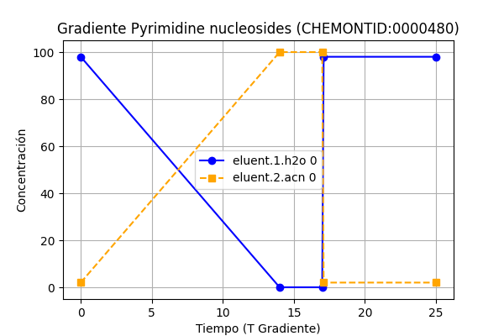
Pyrimidine nucleosides (CHEMONTID:0000480): 1.803420749494529e-08, n_datos: 5
Configuración Columna:
pH1: 3.0 | pH2: 3.0 | Columna: Phenomenex Kinetex C18 USP Code: column.usp.code_L1 | Longitud: 150.0 mm Tamaño Partícula: 1.7 µm | Temp: 30.0°C Flujo: 0.3 mL/min | T0: 1.1025 min

Slide 112
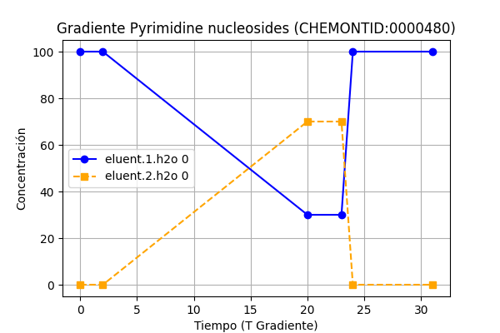
Pyrimidine nucleosides (CHEMONTID:0000480): 5.4916328801688395e-11, n_datos: 6
Configuración Columna:
pH1: 0.0 | pH2: 6.5 | Columna: Waters ACQUITY UPLC BEH Amide USP Code: column.usp.code_L68 | Longitud: 150.0 mm Tamaño Partícula: 1.7 µm | Temp: 40.0°C Flujo: 0.5 mL/min | T0: 0.6615 min

Slide 113
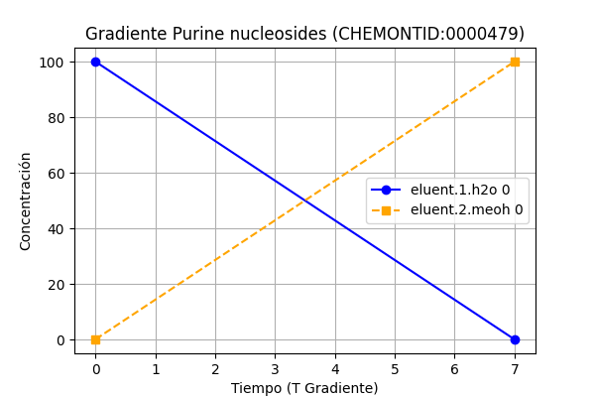
Purine nucleosides (CHEMONTID:0000479): 1.0, n_datos: 6
Configuración Columna:
pH1: 3.0 | pH2: 3.0 | Columna: Waters ACQUITY UPLC HSS T3 USP Code: column.usp.code_L1 | Longitud: 100.0 mm Tamaño Partícula: 1.8 µm | Temp: 38.75°C Flujo: 0.3877777777777778 mL/min | T0: 0.5895077091536252 min

Slide 114

Purine nucleosides (CHEMONTID:0000479): 0.6160791060691374, n_datos: 5
Configuración Columna:
pH1: 3.0 | pH2: 3.0 | Columna: Waters ACQUITY UPLC BEH C18 USP Code: column.usp.code_L1 | Longitud: 100.0 mm Tamaño Partícula: 1.7 µm | Temp: 40.54166666666666°C Flujo: 0.2518 mL/min | T0: 0.9078553988818956 min

Slide 115
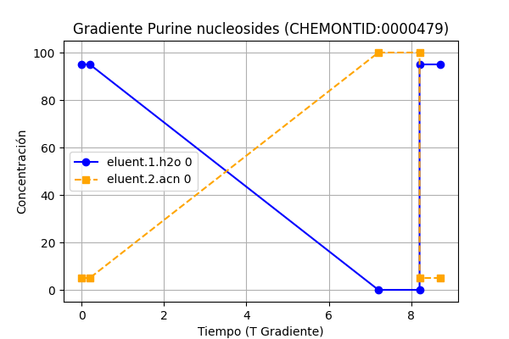
Purine nucleosides (CHEMONTID:0000479): 0.2366426905033247, n_datos: 6
Configuración Columna:
pH1: 2.6 | pH2: 0.0 | Columna: Waters ACQUITY UPLC BEH C18 USP Code: column.usp.code_L1 | Longitud: 50.0 mm Tamaño Partícula: 1.7 µm | Temp: 40.0°C Flujo: 0.6 mL/min | T0: 0.18375 min

Slide 116

Purine nucleosides (CHEMONTID:0000479): 0.0278224479824858, n_datos: 5
Configuración Columna:
pH1: 3.0 | pH2: 3.0 | Columna: Waters ACQUITY UPLC HSS C18 USP Code: column.usp.code_L1 | Longitud: 100.0 mm Tamaño Partícula: 1.8 µm | Temp: 40.0°C Flujo: 0.4 mL/min | T0: 0.55125 min

Slide 117

Purine nucleosides (CHEMONTID:0000479): 0.0217136503362562, n_datos: 9
Configuración Columna:
pH1: 3.0 | pH2: 3.0 | Columna: Waters ACQUITY UPLC HSS C18 USP Code: column.usp.code_L1 | Longitud: 100.0 mm Tamaño Partícula: 1.8 µm | Temp: 30.0°C Flujo: 0.4 mL/min | T0: 0.55125 min

Slide 118
Purine nucleosides (CHEMONTID:0000479): 0.0188625414711686, n_datos: 9
Configuración Columna:
pH1: 3.0 | pH2: 3.0 | Columna: Phenomenex Kinetex XB-C18 USP Code: column.usp.code_L1 | Longitud: 100.0 mm Tamaño Partícula: 1.7 µm | Temp: 50.0°C Flujo: 0.4 mL/min | T0: 0.55125 min

Slide 119
Purine nucleosides (CHEMONTID:0000479): 0.0055654072234095, n_datos: 8
Configuración Columna:
pH1: 3.0 | pH2: 3.0 | Columna: Phenomenex Kinetex XB-C18 USP Code: column.usp.code_L1 | Longitud: 100.0 mm Tamaño Partícula: 1.7 µm | Temp: 40.0°C Flujo: 0.4 mL/min | T0: 0.55125 min

Slide 120
Purine nucleosides (CHEMONTID:0000479): 0.0044409387562756, n_datos: 5
Configuración Columna:
pH1: 3.0 | pH2: 3.0 | Columna: Phenomenex Kinetex XB-C18 USP Code: column.usp.code_L1 | Longitud: 100.0 mm Tamaño Partícula: 1.7 µm | Temp: 40.0°C Flujo: 0.4 mL/min | T0: 0.55125 min

Slide 121
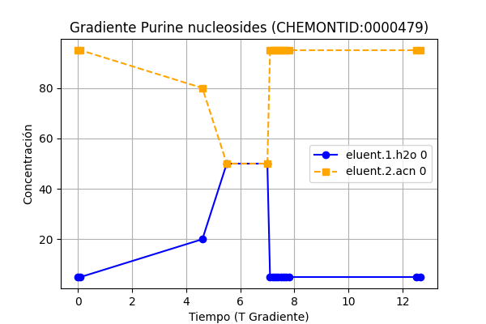
Purine nucleosides (CHEMONTID:0000479): 0.0037834572957428, n_datos: 6
Configuración Columna:
pH1: 3.5 | pH2: 3.0 | Columna: Waters ACQUITY UPLC BEH HILIC USP Code: column.usp.code_L3 | Longitud: 150.0 mm Tamaño Partícula: 1.7 µm | Temp: 40.0°C Flujo: 0.6 mL/min | T0: 0.55125 min

Slide 122
Purine nucleosides (CHEMONTID:0000479): 0.0032592188707025, n_datos: 7
Configuración Columna:
pH1: 3.0 | pH2: 3.0 | Columna: Phenomenex Kinetex XB-C18 USP Code: column.usp.code_L1 | Longitud: 100.0 mm Tamaño Partícula: 1.7 µm | Temp: 30.0°C Flujo: 0.4 mL/min | T0: 0.55125 min

Slide 123
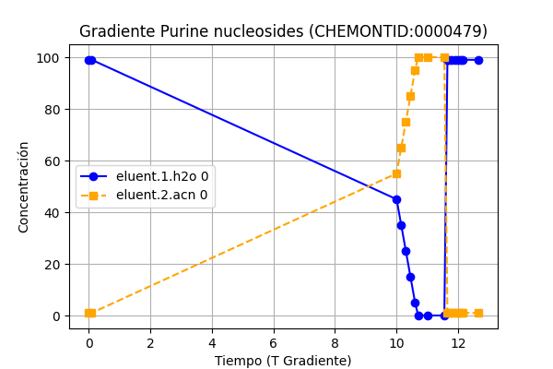
Purine nucleosides (CHEMONTID:0000479): 0.002812614959101, n_datos: 7
Configuración Columna:
pH1: 3.0 | pH2: 3.0 | Columna: Waters ACQUITY UPLC HSS T3 USP Code: column.usp.code_L1 | Longitud: 150.0 mm Tamaño Partícula: 1.8 µm | Temp: 45.0°C Flujo: 0.6 mL/min | T0: 0.55125 min

Slide 124
Purine nucleosides (CHEMONTID:0000479): 0.0024345056601128, n_datos: 6
Configuración Columna:
pH1: 3.0 | pH2: 3.0 | Columna: Waters ACQUITY UPLC HSS T3 USP Code: column.usp.code_L1 | Longitud: 150.0 mm Tamaño Partícula: 1.8 µm | Temp: 45.0°C Flujo: 0.6 mL/min | T0: 0.55125 min

Slide 125

Purine nucleosides (CHEMONTID:0000479): 0.0001595448326512, n_datos: 6
Configuración Columna:
pH1: 3.0 | pH2: 3.0 | Columna: Thermo Scientific Hypersil GOLD USP Code: column.usp.code_L1 | Longitud: 113.75 mm Tamaño Partícula: 1.9 µm | Temp: 40.0°C Flujo: 0.4 mL/min | T0: 0.6500755324656243 min

Slide 126
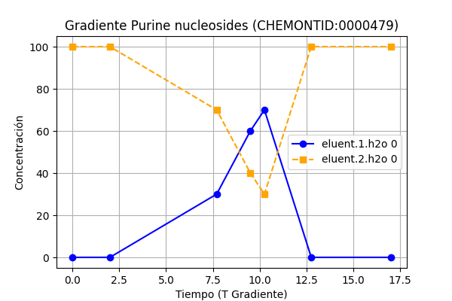
Purine nucleosides (CHEMONTID:0000479): 5.487888138067876e-05, n_datos: 7
Configuración Columna:
pH1: 0.0 | pH2: 0.0 | Columna: Waters ACQUITY UPLC BEH Amide USP Code: column.usp.code_L68 | Longitud: 100.0 mm Tamaño Partícula: 1.7 µm | Temp: 40.0°C Flujo: 0.5 mL/min | T0: 0.4571959788769226 min

Slide 127
Purine nucleosides (CHEMONTID:0000479): 5.487888138067876e-05, n_datos: 7
Configuración Columna:
pH1: 0.0 | pH2: 0.0 | Columna: Waters ACQUITY UPLC BEH Amide USP Code: column.usp.code_L68 | Longitud: 100.0 mm Tamaño Partícula: 1.7 µm | Temp: 40.0°C Flujo: 0.5 mL/min | T0: 0.4571959788769226 min

Slide 128
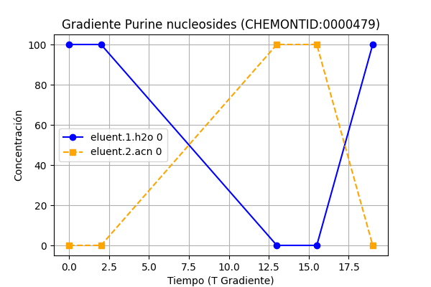
Purine nucleosides (CHEMONTID:0000479): 8.55598519473787e-06, n_datos: 7
Configuración Columna:
pH1: 3.0 | pH2: 3.0 | Columna: Thermo Scientific Hypersil GOLD USP Code: column.usp.code_L1 | Longitud: 150.0 mm Tamaño Partícula: 1.9 µm | Temp: 41.66666666666666°C Flujo: 0.5 mL/min | T0: 0.6615 min

Slide 129

Purine nucleosides (CHEMONTID:0000479): 1.7117912678170737e-06, n_datos: 7
Configuración Columna:
pH1: 3.0 | pH2: 3.0 | Columna: Merck Supelco Ascentis Express C18 USP Code: column.usp.code_L1 | Longitud: 100.0 mm Tamaño Partícula: 2.0 µm | Temp: 39.0°C Flujo: 0.3 mL/min | T0: 0.735 min

Slide 130
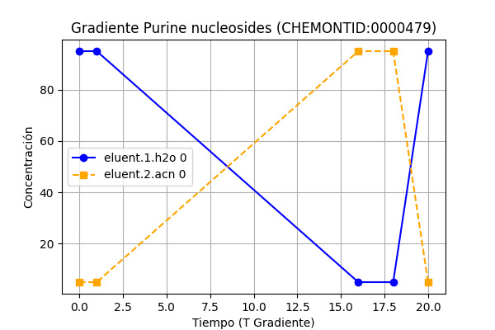
Purine nucleosides (CHEMONTID:0000479): 1.4254552735261798e-06, n_datos: 7
Configuración Columna:
pH1: 3.0 | pH2: 3.0 | Columna: Waters ACQUITY UPLC HSS T3 USP Code: column.usp.code_L1 | Longitud: 100.0 mm Tamaño Partícula: 1.8 µm | Temp: 38.75°C Flujo: 0.3877777777777778 mL/min | T0: 0.1336752174951531 min

Slide 131
Purine nucleosides (CHEMONTID:0000479): 1.409655890831838e-06, n_datos: 7
Configuración Columna:
pH1: 3.0 | pH2: 3.0 | Columna: Merck Supelco Ascentis Express C18 USP Code: column.usp.code_L1 | Longitud: 100.0 mm Tamaño Partícula: 2.0 µm | Temp: 37.5°C Flujo: 0.3 mL/min | T0: 0.735 min

Slide 132
Purine nucleosides (CHEMONTID:0000479): 1.3908372354761837e-06, n_datos: 6
Configuración Columna:
pH1: 3.0 | pH2: 3.0 | Columna: Merck Supelco Ascentis Express C18 USP Code: column.usp.code_L1 | Longitud: 100.0 mm Tamaño Partícula: 2.0 µm | Temp: 40.0°C Flujo: 0.35 mL/min | T0: 0.63 min

Slide 133
Purine nucleosides (CHEMONTID:0000479): 1.3754392990164898e-06, n_datos: 7
Configuración Columna:
pH1: 3.0 | pH2: 3.0 | Columna: Merck Supelco Ascentis Express C18 USP Code: column.usp.code_L1 | Longitud: 100.0 mm Tamaño Partícula: 2.0 µm | Temp: 37.5°C Flujo: 0.3 mL/min | T0: 0.735 min

Slide 134
Purine nucleosides (CHEMONTID:0000479): 1.3697913587612677e-06, n_datos: 7
Configuración Columna:
pH1: 3.0 | pH2: 3.0 | Columna: Merck Supelco Ascentis Express C18 USP Code: column.usp.code_L1 | Longitud: 100.0 mm Tamaño Partícula: 2.0 µm | Temp: 40.0°C Flujo: 0.35 mL/min | T0: 0.63 min

Slide 135
Purine nucleosides (CHEMONTID:0000479): 1.3664846152760298e-06, n_datos: 7
Configuración Columna:
pH1: 3.0 | pH2: 3.0 | Columna: Merck Supelco Ascentis Express C18 USP Code: column.usp.code_L1 | Longitud: 100.0 mm Tamaño Partícula: 2.0 µm | Temp: 40.0°C Flujo: 0.4 mL/min | T0: 0.55125 min

Slide 136
Purine nucleosides (CHEMONTID:0000479): 1.3573133557788044e-06, n_datos: 7
Configuración Columna:
pH1: 3.0 | pH2: 3.0 | Columna: Merck Supelco Ascentis Express C18 USP Code: column.usp.code_L1 | Longitud: 100.0 mm Tamaño Partícula: 2.0 µm | Temp: 41.0°C Flujo: 0.3 mL/min | T0: 0.735 min

Slide 137
Purine nucleosides (CHEMONTID:0000479): 1.3285559523787526e-06, n_datos: 7
Configuración Columna:
pH1: 3.0 | pH2: 3.0 | Columna: Merck Supelco Ascentis Express C18 USP Code: column.usp.code_L1 | Longitud: 100.0 mm Tamaño Partícula: 2.0 µm | Temp: 39.0°C Flujo: 0.3 mL/min | T0: 0.735 min

Slide 138
Purine nucleosides (CHEMONTID:0000479): 1.3172639083652413e-06, n_datos: 7
Configuración Columna:
pH1: 3.0 | pH2: 3.0 | Columna: Merck Supelco Ascentis Express C18 USP Code: column.usp.code_L1 | Longitud: 100.0 mm Tamaño Partícula: 2.0 µm | Temp: 40.0°C Flujo: 0.4 mL/min | T0: 0.55125 min

Slide 139
Purine nucleosides (CHEMONTID:0000479): 1.306667334065665e-06, n_datos: 7
Configuración Columna:
pH1: 3.0 | pH2: 3.0 | Columna: Merck Supelco Ascentis Express C18 USP Code: column.usp.code_L1 | Longitud: 100.0 mm Tamaño Partícula: 2.0 µm | Temp: 42.5°C Flujo: 0.3 mL/min | T0: 0.735 min

Slide 140
Purine nucleosides (CHEMONTID:0000479): 1.2980139069291383e-06, n_datos: 6
Configuración Columna:
pH1: 3.0 | pH2: 3.0 | Columna: Merck Supelco Ascentis Express C18 USP Code: column.usp.code_L1 | Longitud: 100.0 mm Tamaño Partícula: 2.0 µm | Temp: 40.0°C Flujo: 0.2 mL/min | T0: 1.1025 min

Slide 141
Purine nucleosides (CHEMONTID:0000479): 1.2830115275165675e-06, n_datos: 7
Configuración Columna:
pH1: 3.0 | pH2: 3.0 | Columna: Merck Supelco Ascentis Express C18 USP Code: column.usp.code_L1 | Longitud: 100.0 mm Tamaño Partícula: 2.0 µm | Temp: 40.0°C Flujo: 0.2 mL/min | T0: 1.1025 min

Slide 142
Purine nucleosides (CHEMONTID:0000479): 1.2784113421370296e-06, n_datos: 6
Configuración Columna:
pH1: 3.0 | pH2: 3.0 | Columna: Merck Supelco Ascentis Express C18 USP Code: column.usp.code_L1 | Longitud: 100.0 mm Tamaño Partícula: 2.0 µm | Temp: 40.0°C Flujo: 0.25 mL/min | T0: 0.882 min

Slide 143
Purine nucleosides (CHEMONTID:0000479): 1.273714102530722e-06, n_datos: 7
Configuración Columna:
pH1: 3.0 | pH2: 3.0 | Columna: Merck Supelco Ascentis Express C18 USP Code: column.usp.code_L1 | Longitud: 100.0 mm Tamaño Partícula: 2.0 µm | Temp: 42.5°C Flujo: 0.3 mL/min | T0: 0.735 min

Slide 144
Purine nucleosides (CHEMONTID:0000479): 1.2736879155045884e-06, n_datos: 6
Configuración Columna:
pH1: 3.0 | pH2: 3.0 | Columna: Merck Supelco Ascentis Express C18 USP Code: column.usp.code_L1 | Longitud: 100.0 mm Tamaño Partícula: 2.0 µm | Temp: 41.0°C Flujo: 0.3 mL/min | T0: 0.735 min

Slide 145
Purine nucleosides (CHEMONTID:0000479): 1.2703710182753417e-06, n_datos: 7
Configuración Columna:
pH1: 3.0 | pH2: 3.0 | Columna: Merck Supelco Ascentis Express C18 USP Code: column.usp.code_L1 | Longitud: 100.0 mm Tamaño Partícula: 2.0 µm | Temp: 40.0°C Flujo: 0.3 mL/min | T0: 0.735 min

Slide 146
Purine nucleosides (CHEMONTID:0000479): 1.2622276160754213e-06, n_datos: 6
Configuración Columna:
pH1: 3.0 | pH2: 3.0 | Columna: Merck Supelco Ascentis Express C18 USP Code: column.usp.code_L1 | Longitud: 100.0 mm Tamaño Partícula: 2.0 µm | Temp: 40.0°C Flujo: 0.25 mL/min | T0: 0.882 min

Slide 147
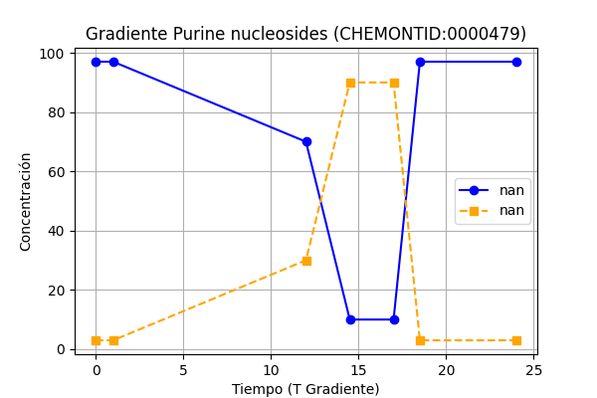
Purine nucleosides (CHEMONTID:0000479): 2.4341669305029e-08, n_datos: 8
Configuración Columna:
pH1: 0.0 | pH2: 0.0 | Columna: Merck SeQuant ZIC-pHILIC USP Code: column.usp.code_L122 | Longitud: 100.0 mm Tamaño Partícula: 5.0 µm | Temp: 25.0°C Flujo: 0.2266666666666666 mL/min | T0: 1.0085205416402705 min

Slide 148

Purine nucleosides (CHEMONTID:0000479): 1.7108966180710787e-08, n_datos: 5
Configuración Columna:
pH1: 0.0 | pH2: 3.0 | Columna: Merck SeQuant ZIC-HILIC USP Code: column.usp.code_L114 | Longitud: 145.45454545454547 mm Tamaño Partícula: 4.863636363636363 µm | Temp: 25.0°C Flujo: 0.25 mL/min | T0: 1.3300246658237755 min

Slide 149

Purine nucleosides (CHEMONTID:0000479): 6.6635581607605675e-09, n_datos: 7
Configuración Columna:
pH1: 3.0 | pH2: 3.0 | Columna: Phenomenex Kinetex C18 USP Code: column.usp.code_L1 | Longitud: 150.0 mm Tamaño Partícula: 1.7 µm | Temp: 30.0°C Flujo: 0.3 mL/min | T0: 1.1025 min

Slide 150
Purine nucleosides (CHEMONTID:0000479): 6.480524363469533e-09, n_datos: 5
Configuración Columna:
pH1: 3.0 | pH2: 3.0 | Columna: Phenomenex Kinetex C18 USP Code: column.usp.code_L1 | Longitud: 150.0 mm Tamaño Partícula: 1.7 µm | Temp: 30.0°C Flujo: 0.3 mL/min | T0: 1.1025 min

Slide 151
Purine nucleosides (CHEMONTID:0000479): 5.2183275752653394e-09, n_datos: 5
Configuración Columna:
pH1: 3.0 | pH2: 3.0 | Columna: Phenomenex Kinetex C18 USP Code: column.usp.code_L1 | Longitud: 150.0 mm Tamaño Partícula: 1.7 µm | Temp: 30.0°C Flujo: 0.3 mL/min | T0: 1.1025 min

Slide 152
Purine nucleosides (CHEMONTID:0000479): 4.480737042992257e-09, n_datos: 5
Configuración Columna:
pH1: 3.0 | pH2: 3.0 | Columna: Phenomenex Kinetex C18 USP Code: column.usp.code_L1 | Longitud: 150.0 mm Tamaño Partícula: 1.7 µm | Temp: 30.0°C Flujo: 0.3 mL/min | T0: 1.1025 min

Slide 153
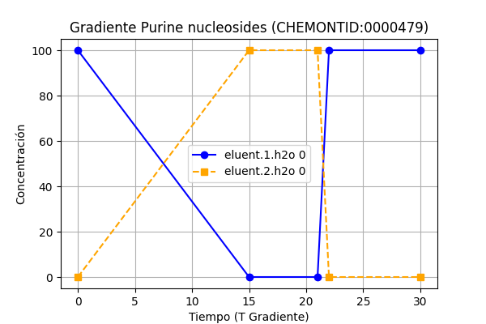
Purine nucleosides (CHEMONTID:0000479): 1.3860866130138591e-10, n_datos: 5
Configuración Columna:
pH1: 0.0 | pH2: 0.0 | Columna: Waters ACQUITY UPLC BEH C18 USP Code: column.usp.code_L1 | Longitud: 100.0 mm Tamaño Partícula: 1.7 µm | Temp: 50.0°C Flujo: 0.3 mL/min | T0: 0.1666666666666666 min

Slide 154

Purine nucleosides (CHEMONTID:0000479): 8.176899634230376e-11, n_datos: 6
Configuración Columna:
pH1: 0.0 | pH2: 0.0 | Columna: Merck SeQuant ZIC-pHILIC USP Code: column.usp.code_L122 | Longitud: 150.0 mm Tamaño Partícula: 5.0 µm | Temp: 32.5°C Flujo: 0.1 mL/min | T0: 3.3075 min

Slide 155
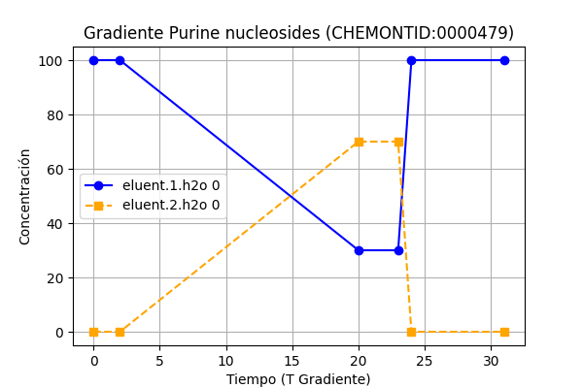
Purine nucleosides (CHEMONTID:0000479): 4.006783687188528e-11, n_datos: 5
Configuración Columna:
pH1: 0.0 | pH2: 6.5 | Columna: Waters ACQUITY UPLC BEH Amide USP Code: column.usp.code_L68 | Longitud: 150.0 mm Tamaño Partícula: 1.7 µm | Temp: 40.0°C Flujo: 0.5 mL/min | T0: 0.6615 min

Slide 156
Purine nucleosides (CHEMONTID:0000479): 3.906318814435369e-11, n_datos: 5
Configuración Columna:
pH1: 0.0 | pH2: 6.5 | Columna: Waters ACQUITY UPLC BEH Amide USP Code: column.usp.code_L68 | Longitud: 150.0 mm Tamaño Partícula: 1.7 µm | Temp: 40.0°C Flujo: 0.5 mL/min | T0: 0.6615 min

Slide 157
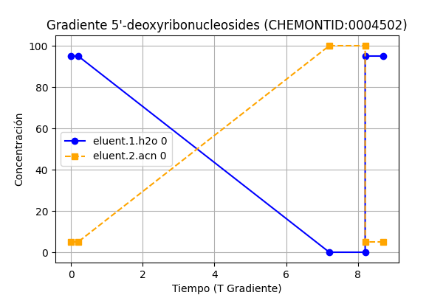
5'-deoxyribonucleosides (CHEMONTID:0004502): 1.0, n_datos: 5
Configuración Columna:
pH1: 2.6 | pH2: 0.0 | Columna: Waters ACQUITY UPLC BEH C18 USP Code: column.usp.code_L1 | Longitud: 50.0 mm Tamaño Partícula: 1.7 µm | Temp: 40.0°C Flujo: 0.6 mL/min | T0: 0.18375 min

Slide 158
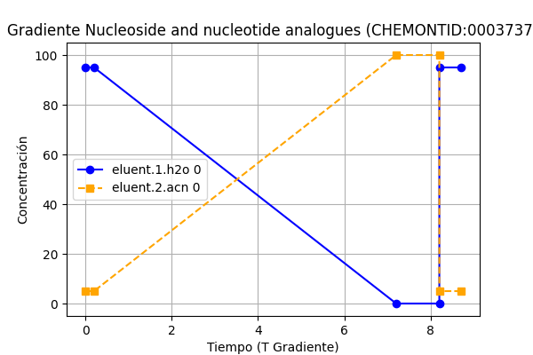
Nucleoside and nucleotide analogues (CHEMONTID:0003737): 1.0, n_datos: 5
Configuración Columna:
pH1: 2.6 | pH2: 0.0 | Columna: Waters ACQUITY UPLC BEH C18 USP Code: column.usp.code_L1 | Longitud: 50.0 mm Tamaño Partícula: 1.7 µm | Temp: 40.0°C Flujo: 0.6 mL/min | T0: 0.18375 min

Slide 159

Pyrimidine nucleotides (CHEMONTID:0001509): 0.9052111898260712, n_datos: 6
Configuración Columna:
pH1: 3.0 | pH2: 3.0 | Columna: Phenomenex Kinetex XB-C18 USP Code: column.usp.code_L1 | Longitud: 100.0 mm Tamaño Partícula: 1.7 µm | Temp: 40.0°C Flujo: 0.4 mL/min | T0: 0.55125 min

Slide 160
Pyrimidine nucleotides (CHEMONTID:0001509): 0.90225549544042, n_datos: 5
Configuración Columna:
pH1: 3.0 | pH2: 3.0 | Columna: Phenomenex Kinetex XB-C18 USP Code: column.usp.code_L1 | Longitud: 100.0 mm Tamaño Partícula: 1.7 µm | Temp: 30.0°C Flujo: 0.4 mL/min | T0: 0.55125 min

Slide 161
Pyrimidine nucleotides (CHEMONTID:0001509): 0.8936533028307712, n_datos: 5
Configuración Columna:
pH1: 3.0 | pH2: 3.0 | Columna: Phenomenex Kinetex XB-C18 USP Code: column.usp.code_L1 | Longitud: 100.0 mm Tamaño Partícula: 1.7 µm | Temp: 40.0°C Flujo: 0.4 mL/min | T0: 0.55125 min

Slide 162
Pyrimidine nucleotides (CHEMONTID:0001509): 0.503791137788722, n_datos: 5
Configuración Columna:
pH1: 3.0 | pH2: 3.0 | Columna: Waters ACQUITY UPLC BEH C18 USP Code: column.usp.code_L1 | Longitud: 100.0 mm Tamaño Partícula: 1.7 µm | Temp: 50.0°C Flujo: 0.4 mL/min | T0: 0.55125 min

Slide 163
Pyrimidine nucleotides (CHEMONTID:0001509): 0.4176136488749985, n_datos: 5
Configuración Columna:
pH1: 3.0 | pH2: 3.0 | Columna: Waters ACQUITY UPLC HSS T3 USP Code: column.usp.code_L1 | Longitud: 100.0 mm Tamaño Partícula: 1.8 µm | Temp: 30.0°C Flujo: 0.4 mL/min | T0: 0.55125 min

Slide 164
Pyrimidine nucleotides (CHEMONTID:0001509): 0.3614072699405323, n_datos: 6
Configuración Columna:
pH1: 3.0 | pH2: 3.0 | Columna: Waters ACQUITY UPLC BEH C18 USP Code: column.usp.code_L1 | Longitud: 100.0 mm Tamaño Partícula: 1.7 µm | Temp: 30.0°C Flujo: 0.4 mL/min | T0: 0.55125 min

Slide 165

Pyrimidine nucleotides (CHEMONTID:0001509): 0.3550232484632952, n_datos: 7
Configuración Columna:
pH1: 3.0 | pH2: 3.0 | Columna: Restek Raptor Biphenyl USP Code: column.usp.code_L11 | Longitud: 100.0 mm Tamaño Partícula: 2.7 µm | Temp: 50.0°C Flujo: 0.4 mL/min | T0: 0.55125 min

Slide 166
Pyrimidine nucleotides (CHEMONTID:0001509): 0.3504716683547915, n_datos: 7
Configuración Columna:
pH1: 3.0 | pH2: 3.0 | Columna: Restek Raptor Biphenyl USP Code: column.usp.code_L11 | Longitud: 100.0 mm Tamaño Partícula: 2.7 µm | Temp: 40.0°C Flujo: 0.4 mL/min | T0: 0.55125 min

Slide 167
Pyrimidine nucleotides (CHEMONTID:0001509): 0.3455304585218653, n_datos: 6
Configuración Columna:
pH1: 3.0 | pH2: 3.0 | Columna: Waters ACQUITY UPLC BEH C18 USP Code: column.usp.code_L1 | Longitud: 100.0 mm Tamaño Partícula: 1.7 µm | Temp: 40.0°C Flujo: 0.4 mL/min | T0: 0.55125 min

Slide 168
Pyrimidine nucleotides (CHEMONTID:0001509): 0.3186037229283679, n_datos: 6
Configuración Columna:
pH1: 3.0 | pH2: 3.0 | Columna: Waters ACQUITY UPLC HSS C18 USP Code: column.usp.code_L1 | Longitud: 100.0 mm Tamaño Partícula: 1.8 µm | Temp: 40.0°C Flujo: 0.4 mL/min | T0: 0.55125 min

Slide 169
Pyrimidine nucleotides (CHEMONTID:0001509): 0.311017720422378, n_datos: 5
Configuración Columna:
pH1: 3.0 | pH2: 3.0 | Columna: Waters ACQUITY UPLC HSS C18 USP Code: column.usp.code_L1 | Longitud: 100.0 mm Tamaño Partícula: 1.8 µm | Temp: 30.0°C Flujo: 0.4 mL/min | T0: 0.55125 min

Slide 170
Pyrimidine nucleotides (CHEMONTID:0001509): 0.3040642714921697, n_datos: 5
Configuración Columna:
pH1: 3.0 | pH2: 3.0 | Columna: Waters ACQUITY UPLC HSS T3 USP Code: column.usp.code_L1 | Longitud: 100.0 mm Tamaño Partícula: 1.8 µm | Temp: 50.0°C Flujo: 0.4 mL/min | T0: 0.55125 min

Slide 171
Pyrimidine nucleotides (CHEMONTID:0001509): 0.2820818836475444, n_datos: 5
Configuración Columna:
pH1: 3.0 | pH2: 3.0 | Columna: Waters ACQUITY UPLC HSS C18 USP Code: column.usp.code_L1 | Longitud: 100.0 mm Tamaño Partícula: 1.8 µm | Temp: 50.0°C Flujo: 0.4 mL/min | T0: 0.55125 min

Slide 172
Pyrimidine nucleotides (CHEMONTID:0001509): 0.2727158358419952, n_datos: 5
Configuración Columna:
pH1: 3.0 | pH2: 3.0 | Columna: Restek Raptor Biphenyl USP Code: column.usp.code_L11 | Longitud: 100.0 mm Tamaño Partícula: 2.7 µm | Temp: 30.0°C Flujo: 0.4 mL/min | T0: 0.55125 min

Slide 173
Pyrimidine nucleotides (CHEMONTID:0001509): 0.2645454109893472, n_datos: 5
Configuración Columna:
pH1: 3.0 | pH2: 3.0 | Columna: Waters CORTECS UPLC C18 USP Code: column.usp.code_L1 | Longitud: 100.0 mm Tamaño Partícula: 1.6 µm | Temp: 40.0°C Flujo: 0.4 mL/min | T0: 0.55125 min

Slide 174
Pyrimidine nucleotides (CHEMONTID:0001509): 0.2257454905711633, n_datos: 5
Configuración Columna:
pH1: 3.0 | pH2: 3.0 | Columna: Waters CORTECS UPLC C18 USP Code: column.usp.code_L1 | Longitud: 100.0 mm Tamaño Partícula: 1.6 µm | Temp: 50.0°C Flujo: 0.4 mL/min | T0: 0.55125 min

Slide 175
Pyrimidine nucleotides (CHEMONTID:0001509): 0.2240885629277804, n_datos: 5
Configuración Columna:
pH1: 3.0 | pH2: 3.0 | Columna: Waters CORTECS UPLC C18 USP Code: column.usp.code_L1 | Longitud: 100.0 mm Tamaño Partícula: 1.6 µm | Temp: 30.0°C Flujo: 0.4 mL/min | T0: 0.55125 min

Slide 176
Pyrimidine nucleotides (CHEMONTID:0001509): 0.1919148104311726, n_datos: 9
Configuración Columna:
pH1: 3.0 | pH2: 3.0 | Columna: Waters CORTECS UPLC C18 USP Code: column.usp.code_L1 | Longitud: 100.0 mm Tamaño Partícula: 1.6 µm | Temp: 40.0°C Flujo: 0.4 mL/min | T0: 0.55125 min

Slide 177
Pyrimidine nucleotides (CHEMONTID:0001509): 0.145874641262078, n_datos: 7
Configuración Columna:
pH1: 3.0 | pH2: 3.0 | Columna: Waters ACQUITY UPLC HSS C18 USP Code: column.usp.code_L1 | Longitud: 100.0 mm Tamaño Partícula: 1.8 µm | Temp: 30.0°C Flujo: 0.4 mL/min | T0: 0.55125 min

Slide 178
Pyrimidine nucleotides (CHEMONTID:0001509): 0.1428464881001967, n_datos: 8
Configuración Columna:
pH1: 3.0 | pH2: 3.0 | Columna: Waters ACQUITY UPLC HSS T3 USP Code: column.usp.code_L1 | Longitud: 100.0 mm Tamaño Partícula: 1.8 µm | Temp: 40.0°C Flujo: 0.4 mL/min | T0: 0.55125 min

Slide 179
Pyrimidine nucleotides (CHEMONTID:0001509): 0.1262082511501899, n_datos: 9
Configuración Columna:
pH1: 3.0 | pH2: 3.0 | Columna: Waters ACQUITY UPLC HSS C18 USP Code: column.usp.code_L1 | Longitud: 100.0 mm Tamaño Partícula: 1.8 µm | Temp: 40.0°C Flujo: 0.4 mL/min | T0: 0.55125 min

Slide 180
Pyrimidine nucleotides (CHEMONTID:0001509): 0.1026563274187741, n_datos: 8
Configuración Columna:
pH1: 3.0 | pH2: 3.0 | Columna: Waters ACQUITY UPLC HSS C18 USP Code: column.usp.code_L1 | Longitud: 100.0 mm Tamaño Partícula: 1.8 µm | Temp: 50.0°C Flujo: 0.4 mL/min | T0: 0.55125 min

Slide 181
Pyrimidine nucleotides (CHEMONTID:0001509): 0.0948806204992229, n_datos: 6
Configuración Columna:
pH1: 3.0 | pH2: 3.0 | Columna: Waters ACQUITY UPLC HSS C18 USP Code: column.usp.code_L1 | Longitud: 100.0 mm Tamaño Partícula: 1.8 µm | Temp: 40.0°C Flujo: 0.4 mL/min | T0: 0.55125 min

Slide 182
Pyrimidine nucleotides (CHEMONTID:0001509): 0.0725303043328748, n_datos: 5
Configuración Columna:
pH1: 3.0 | pH2: 3.0 | Columna: Restek Raptor Biphenyl USP Code: column.usp.code_L11 | Longitud: 100.0 mm Tamaño Partícula: 2.7 µm | Temp: 40.0°C Flujo: 0.4 mL/min | T0: 0.55125 min

Slide 183
Pyrimidine nucleotides (CHEMONTID:0001509): 0.0540867295547165, n_datos: 6
Configuración Columna:
pH1: 3.0 | pH2: 3.0 | Columna: Restek Raptor Biphenyl USP Code: column.usp.code_L11 | Longitud: 100.0 mm Tamaño Partícula: 2.7 µm | Temp: 40.0°C Flujo: 0.4 mL/min | T0: 0.55125 min

Slide 184
Pyrimidine nucleotides (CHEMONTID:0001509): 0.0494033575702849, n_datos: 5
Configuración Columna:
pH1: 3.0 | pH2: 3.0 | Columna: Waters CORTECS UPLC C18 USP Code: column.usp.code_L1 | Longitud: 100.0 mm Tamaño Partícula: 1.6 µm | Temp: 40.0°C Flujo: 0.4 mL/min | T0: 0.55125 min

Slide 185

Pyrimidine nucleotides (CHEMONTID:0001509): 0.0028708345511312, n_datos: 9
Configuración Columna:
pH1: 3.0 | pH2: 3.0 | Columna: Thermo Scientific Hypersil GOLD USP Code: column.usp.code_L1 | Longitud: 113.75 mm Tamaño Partícula: 1.9 µm | Temp: 40.0°C Flujo: 0.4 mL/min | T0: 0.6500755324656243 min

Slide 186
Pyrimidine nucleotides (CHEMONTID:0001509): 0.002359092676301, n_datos: 5
Configuración Columna:
pH1: 3.0 | pH2: 3.0 | Columna: Waters CORTECS UPLC C18 USP Code: column.usp.code_L1 | Longitud: 100.0 mm Tamaño Partícula: 1.6 µm | Temp: 50.0°C Flujo: 0.4 mL/min | T0: 0.55125 min

Slide 187
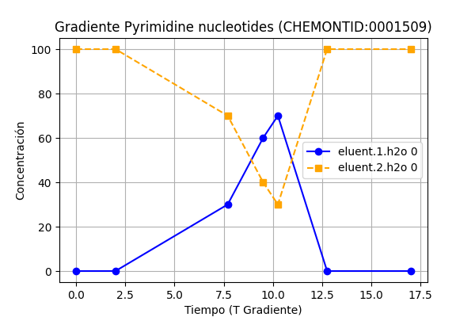
Pyrimidine nucleotides (CHEMONTID:0001509): 0.0002067428556958, n_datos: 5
Configuración Columna:
pH1: 0.0 | pH2: 0.0 | Columna: Waters ACQUITY UPLC BEH Amide USP Code: column.usp.code_L68 | Longitud: 100.0 mm Tamaño Partícula: 1.7 µm | Temp: 40.0°C Flujo: 0.5 mL/min | T0: 0.4571959788769226 min

Slide 188

Pyrimidine nucleotides (CHEMONTID:0001509): 1.6292658619094568e-05, n_datos: 9
Configuración Columna:
pH1: 0.0 | pH2: 9.0 | Columna: Merck SeQuant ZIC-pHILIC USP Code: column.usp.code_L122 | Longitud: 150.0 mm Tamaño Partícula: 5.0 µm | Temp: 40.0°C Flujo: 0.3 mL/min | T0: 1.1025 min

Slide 189
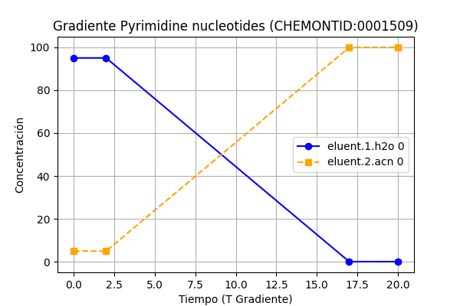
Pyrimidine nucleotides (CHEMONTID:0001509): 9.46300367901088e-06, n_datos: 5
Configuración Columna:
pH1: 3.0 | pH2: 3.0 | Columna: Merck Supelco Ascentis Express C18 USP Code: column.usp.code_L1 | Longitud: 100.0 mm Tamaño Partícula: 2.0 µm | Temp: 40.0°C Flujo: 0.2 mL/min | T0: 1.1025 min

Slide 190
Pyrimidine nucleotides (CHEMONTID:0001509): 8.958827263696995e-06, n_datos: 7
Configuración Columna:
pH1: 3.0 | pH2: 3.0 | Columna: Merck Supelco Ascentis Express C18 USP Code: column.usp.code_L1 | Longitud: 100.0 mm Tamaño Partícula: 2.0 µm | Temp: 40.0°C Flujo: 0.4 mL/min | T0: 0.55125 min

Slide 191
Pyrimidine nucleotides (CHEMONTID:0001509): 8.376530221577423e-06, n_datos: 7
Configuración Columna:
pH1: 3.0 | pH2: 3.0 | Columna: Merck Supelco Ascentis Express C18 USP Code: column.usp.code_L1 | Longitud: 100.0 mm Tamaño Partícula: 2.0 µm | Temp: 40.0°C Flujo: 0.2 mL/min | T0: 1.1025 min

Slide 192
Pyrimidine nucleotides (CHEMONTID:0001509): 7.877589471261602e-06, n_datos: 5
Configuración Columna:
pH1: 3.0 | pH2: 3.0 | Columna: Merck Supelco Ascentis Express C18 USP Code: column.usp.code_L1 | Longitud: 100.0 mm Tamaño Partícula: 2.0 µm | Temp: 41.0°C Flujo: 0.3 mL/min | T0: 0.735 min

Slide 193

Pyrimidine nucleotides (CHEMONTID:0001509): 1.963738536815617e-07, n_datos: 9
Configuración Columna:
pH1: 3.0 | pH2: 3.0 | Columna: Phenomenex Kinetex C18 USP Code: column.usp.code_L1 | Longitud: 150.0 mm Tamaño Partícula: 1.7 µm | Temp: 30.0°C Flujo: 0.3 mL/min | T0: 1.1025 min

Slide 194
Pyrimidine nucleotides (CHEMONTID:0001509): 1.8824069057557137e-07, n_datos: 7
Configuración Columna:
pH1: 3.0 | pH2: 3.0 | Columna: Phenomenex Kinetex C18 USP Code: column.usp.code_L1 | Longitud: 150.0 mm Tamaño Partícula: 1.7 µm | Temp: 30.0°C Flujo: 0.3 mL/min | T0: 1.1025 min

Slide 195
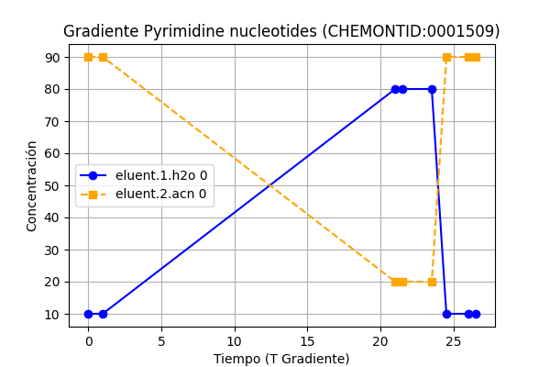
Pyrimidine nucleotides (CHEMONTID:0001509): 3.2018252252722494e-08, n_datos: 6
Configuración Columna:
pH1: 0.0 | pH2: 0.0 | Columna: HILICON iHILIC-(P) Classic, HILIC, PEEK USP Code: column.usp.code_L122 | Longitud: 50.0 mm Tamaño Partícula: 5.0 µm | Temp: 30.0°C Flujo: 0.12 mL/min | T0: 0.91875 min

Slide 196

Pyrimidine nucleotides (CHEMONTID:0001509): 1.2738076453002038e-11, n_datos: 5
Configuración Columna:
pH1: 3.0 | pH2: 3.0 | Columna: Waters CORTECS T3 USP Code: column.usp.code_L1 | Longitud: 100.0 mm Tamaño Partícula: 2.7 µm | Temp: 40.0°C Flujo: 0.1 mL/min | T0: 2.205 min

Slide 197
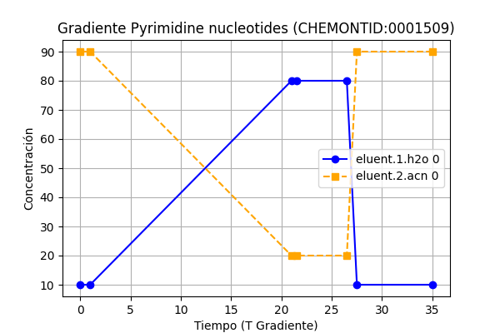
Pyrimidine nucleotides (CHEMONTID:0001509): 6.3941128288358265e-12, n_datos: 6
Configuración Columna:
pH1: 0.0 | pH2: 0.0 | Columna: HILICON iHILIC-(P) Classic, HILIC, PEEK USP Code: column.usp.code_L122 | Longitud: 50.0 mm Tamaño Partícula: 5.0 µm | Temp: 45.0°C Flujo: 0.12 mL/min | T0: 0.91875 min

Slide 198

Pyrimidine nucleotides (CHEMONTID:0001509): 3.8382691634245024e-14, n_datos: 6
Configuración Columna:
pH1: 6.0 | pH2: 6.0 | Columna: Thermo Scientific Accucore HILIC USP Code: column.usp.code_L3 | Longitud: 100.0 mm Tamaño Partícula: 2.6 µm | Temp: 36.36363636363637°C Flujo: 0.5 mL/min | T0: 0.441 min

Slide 199
Pyrimidine nucleotides (CHEMONTID:0001509): 3.7005797740560957e-14, n_datos: 7
Configuración Columna:
pH1: 6.0 | pH2: 6.0 | Columna: Thermo Scientific Accucore HILIC USP Code: column.usp.code_L3 | Longitud: 100.0 mm Tamaño Partícula: 2.6 µm | Temp: 36.36363636363637°C Flujo: 0.5 mL/min | T0: 0.441 min

Slide 200
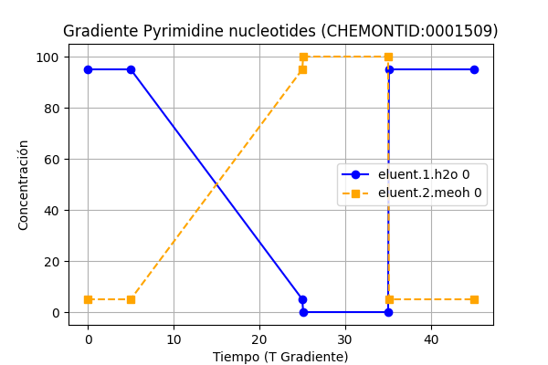
Pyrimidine nucleotides (CHEMONTID:0001509): 4.611485610474921e-16, n_datos: 7
Configuración Columna:
pH1: 3.0 | pH2: 3.0 | Columna: Waters CORTECS T3 USP Code: column.usp.code_L1 | Longitud: 100.0 mm Tamaño Partícula: 2.7 µm | Temp: 40.0°C Flujo: 0.3 mL/min | T0: 0.735 min

Slide 201
Pyrimidine nucleotides (CHEMONTID:0001509): 3.36498707576473e-16, n_datos: 7
Configuración Columna:
pH1: 3.0 | pH2: 3.0 | Columna: Waters CORTECS T3 USP Code: column.usp.code_L1 | Longitud: 100.0 mm Tamaño Partícula: 2.7 µm | Temp: 40.0°C Flujo: 0.2 mL/min | T0: 1.1025 min

Slide 202
Pyrimidine nucleotides (CHEMONTID:0001509): 3.331236866547246e-16, n_datos: 7
Configuración Columna:
pH1: 3.0 | pH2: 3.0 | Columna: Waters CORTECS T3 USP Code: column.usp.code_L1 | Longitud: 100.0 mm Tamaño Partícula: 2.7 µm | Temp: 40.0°C Flujo: 0.2 mL/min | T0: 1.1025 min

Slide 203
Pyrimidine nucleotides (CHEMONTID:0001509): 1.083959422165109e-16, n_datos: 7
Configuración Columna:
pH1: 3.0 | pH2: 3.0 | Columna: Waters CORTECS T3 USP Code: column.usp.code_L1 | Longitud: 100.0 mm Tamaño Partícula: 2.7 µm | Temp: 40.0°C Flujo: 0.15 mL/min | T0: 1.47 min

Slide 204
Pyrimidine nucleotides (CHEMONTID:0001509): 2.8170495893511643e-17, n_datos: 7
Configuración Columna:
pH1: 3.0 | pH2: 3.0 | Columna: Waters CORTECS T3 USP Code: column.usp.code_L1 | Longitud: 100.0 mm Tamaño Partícula: 2.7 µm | Temp: 40.0°C Flujo: 0.1 mL/min | T0: 2.205 min

Slide 205
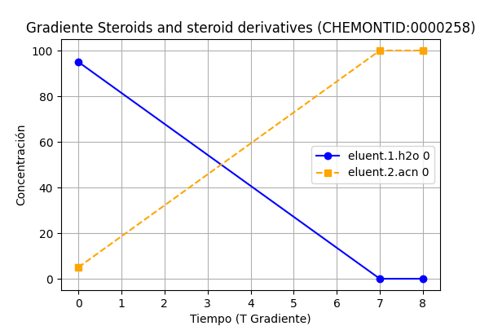
Steroids and steroid derivatives (CHEMONTID:0000258): 0.3120325486056173, n_datos: 7
Configuración Columna:
pH1: 3.0 | pH2: 3.0 | Columna: Waters ACQUITY UPLC BEH C18 USP Code: column.usp.code_L1 | Longitud: 50.0 mm Tamaño Partícula: 1.7 µm | Temp: 40.0°C Flujo: 0.6 mL/min | T0: 0.18375 min

Slide 206
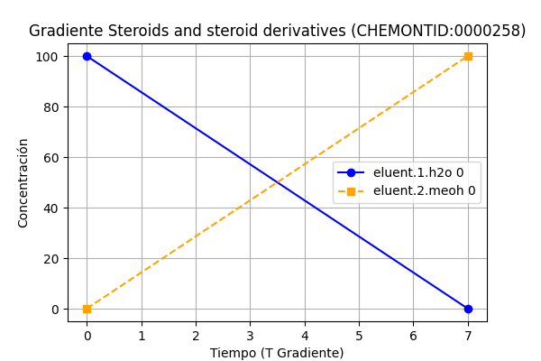
Steroids and steroid derivatives (CHEMONTID:0000258): 0.1556655012413817, n_datos: 8
Configuración Columna:
pH1: 3.0 | pH2: 3.0 | Columna: Waters ACQUITY UPLC HSS T3 USP Code: column.usp.code_L1 | Longitud: 100.0 mm Tamaño Partícula: 1.8 µm | Temp: 38.75°C Flujo: 0.3877777777777778 mL/min | T0: 0.5895077091536252 min

Slide 207
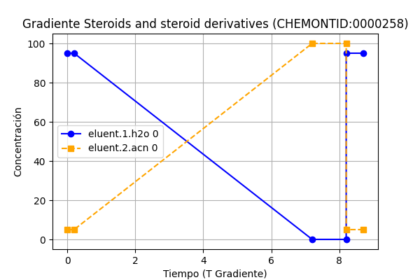
Steroids and steroid derivatives (CHEMONTID:0000258): 0.1276195590160012, n_datos: 6
Configuración Columna:
pH1: 2.6 | pH2: 0.0 | Columna: Waters ACQUITY UPLC BEH C18 USP Code: column.usp.code_L1 | Longitud: 50.0 mm Tamaño Partícula: 1.7 µm | Temp: 40.0°C Flujo: 0.6 mL/min | T0: 0.18375 min

Slide 208
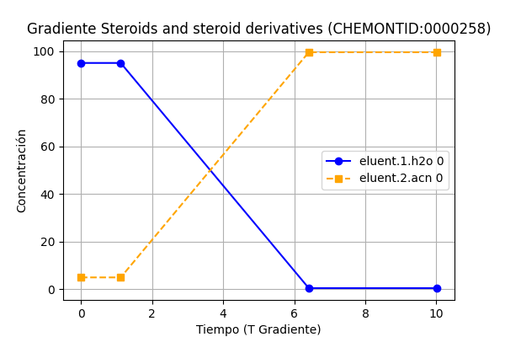
Steroids and steroid derivatives (CHEMONTID:0000258): 0.029767785796481, n_datos: 6
Configuración Columna:
pH1: 3.0 | pH2: 3.0 | Columna: Waters CORTECS UPLC C18 USP Code: column.usp.code_L1 | Longitud: 100.0 mm Tamaño Partícula: 1.6 µm | Temp: 40.0°C Flujo: 0.4 mL/min | T0: 0.55125 min

Slide 209
Steroids and steroid derivatives (CHEMONTID:0000258): 0.0274845450563771, n_datos: 5
Configuración Columna:
pH1: 3.0 | pH2: 3.0 | Columna: Waters ACQUITY UPLC BEH C18 USP Code: column.usp.code_L1 | Longitud: 100.0 mm Tamaño Partícula: 1.7 µm | Temp: 30.0°C Flujo: 0.4 mL/min | T0: 0.55125 min

Slide 210
Steroids and steroid derivatives (CHEMONTID:0000258): 0.0274508625443267, n_datos: 7
Configuración Columna:
pH1: 3.0 | pH2: 3.0 | Columna: Waters ACQUITY UPLC BEH C18 USP Code: column.usp.code_L1 | Longitud: 100.0 mm Tamaño Partícula: 1.7 µm | Temp: 50.0°C Flujo: 0.4 mL/min | T0: 0.55125 min

Slide 211
Steroids and steroid derivatives (CHEMONTID:0000258): 0.0269099424193348, n_datos: 5
Configuración Columna:
pH1: 3.0 | pH2: 3.0 | Columna: Waters ACQUITY UPLC HSS T3 USP Code: column.usp.code_L1 | Longitud: 100.0 mm Tamaño Partícula: 1.8 µm | Temp: 40.0°C Flujo: 0.4 mL/min | T0: 0.55125 min

Slide 212
Steroids and steroid derivatives (CHEMONTID:0000258): 0.0249357710893432, n_datos: 5
Configuración Columna:
pH1: 3.0 | pH2: 3.0 | Columna: Waters ACQUITY UPLC HSS T3 USP Code: column.usp.code_L1 | Longitud: 100.0 mm Tamaño Partícula: 1.8 µm | Temp: 30.0°C Flujo: 0.4 mL/min | T0: 0.55125 min

Slide 213
Steroids and steroid derivatives (CHEMONTID:0000258): 0.0248382713086018, n_datos: 5
Configuración Columna:
pH1: 3.0 | pH2: 3.0 | Columna: Phenomenex Kinetex XB-C18 USP Code: column.usp.code_L1 | Longitud: 100.0 mm Tamaño Partícula: 1.7 µm | Temp: 40.0°C Flujo: 0.4 mL/min | T0: 0.55125 min

Slide 214
Steroids and steroid derivatives (CHEMONTID:0000258): 0.0246628645395411, n_datos: 5
Configuración Columna:
pH1: 3.0 | pH2: 3.0 | Columna: Phenomenex Kinetex XB-C18 USP Code: column.usp.code_L1 | Longitud: 100.0 mm Tamaño Partícula: 1.7 µm | Temp: 30.0°C Flujo: 0.4 mL/min | T0: 0.55125 min

Slide 215
Steroids and steroid derivatives (CHEMONTID:0000258): 0.024597559747169, n_datos: 5
Configuración Columna:
pH1: 3.0 | pH2: 3.0 | Columna: Waters ACQUITY UPLC HSS C18 USP Code: column.usp.code_L1 | Longitud: 100.0 mm Tamaño Partícula: 1.8 µm | Temp: 40.0°C Flujo: 0.4 mL/min | T0: 0.55125 min

Slide 216
Steroids and steroid derivatives (CHEMONTID:0000258): 0.0245783211219601, n_datos: 5
Configuración Columna:
pH1: 3.0 | pH2: 3.0 | Columna: Waters ACQUITY UPLC HSS C18 USP Code: column.usp.code_L1 | Longitud: 100.0 mm Tamaño Partícula: 1.8 µm | Temp: 40.0°C Flujo: 0.4 mL/min | T0: 0.55125 min

Slide 217
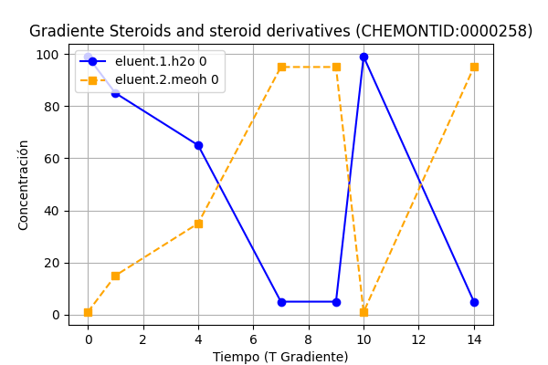
Steroids and steroid derivatives (CHEMONTID:0000258): 0.0005562204633553, n_datos: 6
Configuración Columna:
pH1: 3.0 | pH2: 3.0 | Columna: Waters ACQUITY UPLC HSS T3 USP Code: column.usp.code_L1 | Longitud: 100.0 mm Tamaño Partícula: 1.8 µm | Temp: 38.75°C Flujo: 0.3 mL/min | T0: 0.735 min

Slide 218

Steroids and steroid derivatives (CHEMONTID:0000258): 0.0001059748638235, n_datos: 6
Configuración Columna:
pH1: 3.0 | pH2: 3.0 | Columna: Thermo Scientific Hypersil GOLD USP Code: column.usp.code_L1 | Longitud: 113.75 mm Tamaño Partícula: 1.9 µm | Temp: 40.0°C Flujo: 0.4 mL/min | T0: 0.6500755324656243 min

Slide 219

Steroids and steroid derivatives (CHEMONTID:0000258): 3.479406806625329e-05, n_datos: 6
Configuración Columna:
pH1: 0.0 | pH2: 0.0 | Columna: Waters ACQUITY UPLC BEH Amide USP Code: column.usp.code_L68 | Longitud: 100.0 mm Tamaño Partícula: 1.7 µm | Temp: 40.0°C Flujo: 0.5 mL/min | T0: 0.4571959788769226 min

Slide 220
Steroids and steroid derivatives (CHEMONTID:0000258): 3.479406806625329e-05, n_datos: 6
Configuración Columna:
pH1: 0.0 | pH2: 0.0 | Columna: Waters ACQUITY UPLC BEH Amide USP Code: column.usp.code_L68 | Longitud: 100.0 mm Tamaño Partícula: 1.7 µm | Temp: 40.0°C Flujo: 0.5 mL/min | T0: 0.4571959788769226 min

Slide 221

Steroids and steroid derivatives (CHEMONTID:0000258): 7.074022416500385e-06, n_datos: 6
Configuración Columna:
pH1: 3.0 | pH2: 3.0 | Columna: Waters ACQUITY UPLC BEH C18 USP Code: column.usp.code_L1 | Longitud: 100.0 mm Tamaño Partícula: 1.7 µm | Temp: 40.54166666666666°C Flujo: 0.3 mL/min | T0: 0.735 min

Slide 222

Steroids and steroid derivatives (CHEMONTID:0000258): 1.675147441145198e-06, n_datos: 6
Configuración Columna:
pH1: 0.0 | pH2: 9.0 | Columna: Merck SeQuant ZIC-pHILIC USP Code: column.usp.code_L122 | Longitud: 150.0 mm Tamaño Partícula: 5.0 µm | Temp: 40.0°C Flujo: 0.3 mL/min | T0: 1.1025 min

Slide 223

Steroids and steroid derivatives (CHEMONTID:0000258): 1.3409446191808294e-06, n_datos: 6
Configuración Columna:
pH1: 3.0 | pH2: 3.0 | Columna: Thermo Scientific Hypersil GOLD USP Code: column.usp.code_L1 | Longitud: 150.0 mm Tamaño Partícula: 1.9 µm | Temp: 41.66666666666666°C Flujo: 0.5 mL/min | T0: 0.6615 min

Slide 224

Steroids and steroid derivatives (CHEMONTID:0000258): 1.2776176735902114e-06, n_datos: 6
Configuración Columna:
pH1: 3.0 | pH2: 3.0 | Columna: Merck Supelco Ascentis Express C18 USP Code: column.usp.code_L1 | Longitud: 100.0 mm Tamaño Partícula: 2.0 µm | Temp: 40.0°C Flujo: 0.4 mL/min | T0: 0.55125 min

Slide 225
Steroids and steroid derivatives (CHEMONTID:0000258): 1.2583047445025912e-06, n_datos: 6
Configuración Columna:
pH1: 3.0 | pH2: 3.0 | Columna: Merck Supelco Ascentis Express C18 USP Code: column.usp.code_L1 | Longitud: 100.0 mm Tamaño Partícula: 2.0 µm | Temp: 37.5°C Flujo: 0.3 mL/min | T0: 0.735 min

Slide 226
Steroids and steroid derivatives (CHEMONTID:0000258): 1.2560736627281888e-06, n_datos: 6
Configuración Columna:
pH1: 3.0 | pH2: 3.0 | Columna: Merck Supelco Ascentis Express C18 USP Code: column.usp.code_L1 | Longitud: 100.0 mm Tamaño Partícula: 2.0 µm | Temp: 39.0°C Flujo: 0.3 mL/min | T0: 0.735 min

Slide 227
Steroids and steroid derivatives (CHEMONTID:0000258): 1.2543631326011006e-06, n_datos: 6
Configuración Columna:
pH1: 3.0 | pH2: 3.0 | Columna: Merck Supelco Ascentis Express C18 USP Code: column.usp.code_L1 | Longitud: 100.0 mm Tamaño Partícula: 2.0 µm | Temp: 41.0°C Flujo: 0.3 mL/min | T0: 0.735 min

Slide 228
Steroids and steroid derivatives (CHEMONTID:0000258): 1.2533901839657885e-06, n_datos: 6
Configuración Columna:
pH1: 3.0 | pH2: 3.0 | Columna: Merck Supelco Ascentis Express C18 USP Code: column.usp.code_L1 | Longitud: 100.0 mm Tamaño Partícula: 2.0 µm | Temp: 42.5°C Flujo: 0.3 mL/min | T0: 0.735 min

Slide 229
Steroids and steroid derivatives (CHEMONTID:0000258): 1.2510215057496828e-06, n_datos: 6
Configuración Columna:
pH1: 3.0 | pH2: 3.0 | Columna: Merck Supelco Ascentis Express C18 USP Code: column.usp.code_L1 | Longitud: 100.0 mm Tamaño Partícula: 2.0 µm | Temp: 40.0°C Flujo: 0.3 mL/min | T0: 0.735 min

Slide 230

Steroids and steroid derivatives (CHEMONTID:0000258): 1.250422232165153e-06, n_datos: 6
Configuración Columna:
pH1: 6.2 | pH2: 6.2 | Columna: Thermo Scientific Acclaim RSLC 120 C18 USP Code: column.usp.code_L1 | Longitud: 100.0 mm Tamaño Partícula: 2.2 µm | Temp: 30.0°C Flujo: 0.2 mL/min | T0: 1.1025 min

Slide 231
Steroids and steroid derivatives (CHEMONTID:0000258): 1.239744822643078e-06, n_datos: 6
Configuración Columna:
pH1: 3.0 | pH2: 3.0 | Columna: Merck Supelco Ascentis Express C18 USP Code: column.usp.code_L1 | Longitud: 100.0 mm Tamaño Partícula: 2.0 µm | Temp: 40.0°C Flujo: 0.25 mL/min | T0: 0.882 min

Slide 232
Steroids and steroid derivatives (CHEMONTID:0000258): 1.230114113705082e-06, n_datos: 6
Configuración Columna:
pH1: 3.61 | pH2: 3.61 | Columna: Thermo Scientific Acclaim RSLC 120 C18 USP Code: column.usp.code_L1 | Longitud: 100.0 mm Tamaño Partícula: 2.2 µm | Temp: 30.0°C Flujo: 0.2 mL/min | T0: 1.1025 min

Slide 233
Steroids and steroid derivatives (CHEMONTID:0000258): 1.1436253347577529e-06, n_datos: 5
Configuración Columna:
pH1: 3.0 | pH2: 3.0 | Columna: Merck Supelco Ascentis Express C18 USP Code: column.usp.code_L1 | Longitud: 100.0 mm Tamaño Partícula: 2.0 µm | Temp: 40.0°C Flujo: 0.35 mL/min | T0: 0.63 min

Slide 234
Steroids and steroid derivatives (CHEMONTID:0000258): 1.0841737795386702e-06, n_datos: 6
Configuración Columna:
pH1: 3.0 | pH2: 3.0 | Columna: Merck Supelco Ascentis Express C18 USP Code: column.usp.code_L1 | Longitud: 100.0 mm Tamaño Partícula: 2.0 µm | Temp: 40.0°C Flujo: 0.2 mL/min | T0: 1.1025 min

Slide 235
Steroids and steroid derivatives (CHEMONTID:0000258): 9.835892566430604e-07, n_datos: 6
Configuración Columna:
pH1: 3.0 | pH2: 3.0 | Columna: Merck Supelco Ascentis Express C18 USP Code: column.usp.code_L1 | Longitud: 100.0 mm Tamaño Partícula: 2.0 µm | Temp: 40.0°C Flujo: 0.4 mL/min | T0: 0.55125 min

Slide 236
Steroids and steroid derivatives (CHEMONTID:0000258): 9.817439048060989e-07, n_datos: 6
Configuración Columna:
pH1: 3.0 | pH2: 3.0 | Columna: Merck Supelco Ascentis Express C18 USP Code: column.usp.code_L1 | Longitud: 100.0 mm Tamaño Partícula: 2.0 µm | Temp: 40.0°C Flujo: 0.35 mL/min | T0: 0.63 min

Slide 237
Steroids and steroid derivatives (CHEMONTID:0000258): 9.69378151249316e-07, n_datos: 6
Configuración Columna:
pH1: 3.0 | pH2: 3.0 | Columna: Merck Supelco Ascentis Express C18 USP Code: column.usp.code_L1 | Longitud: 100.0 mm Tamaño Partícula: 2.0 µm | Temp: 41.0°C Flujo: 0.3 mL/min | T0: 0.735 min

Slide 238
Steroids and steroid derivatives (CHEMONTID:0000258): 9.686916168690448e-07, n_datos: 5
Configuración Columna:
pH1: 3.0 | pH2: 3.0 | Columna: Merck Supelco Ascentis Express C18 USP Code: column.usp.code_L1 | Longitud: 100.0 mm Tamaño Partícula: 2.0 µm | Temp: 37.5°C Flujo: 0.3 mL/min | T0: 0.735 min

Slide 239
Steroids and steroid derivatives (CHEMONTID:0000258): 9.673757658974453e-07, n_datos: 6
Configuración Columna:
pH1: 3.0 | pH2: 3.0 | Columna: Merck Supelco Ascentis Express C18 USP Code: column.usp.code_L1 | Longitud: 100.0 mm Tamaño Partícula: 2.0 µm | Temp: 42.5°C Flujo: 0.3 mL/min | T0: 0.735 min

Slide 240
Steroids and steroid derivatives (CHEMONTID:0000258): 9.6217696198048e-07, n_datos: 6
Configuración Columna:
pH1: 3.0 | pH2: 3.0 | Columna: Merck Supelco Ascentis Express C18 USP Code: column.usp.code_L1 | Longitud: 100.0 mm Tamaño Partícula: 2.0 µm | Temp: 39.0°C Flujo: 0.3 mL/min | T0: 0.735 min

Slide 241
Steroids and steroid derivatives (CHEMONTID:0000258): 9.599640819178832e-07, n_datos: 6
Configuración Columna:
pH1: 3.0 | pH2: 3.0 | Columna: Merck Supelco Ascentis Express C18 USP Code: column.usp.code_L1 | Longitud: 100.0 mm Tamaño Partícula: 2.0 µm | Temp: 40.0°C Flujo: 0.3 mL/min | T0: 0.735 min

Slide 242
Steroids and steroid derivatives (CHEMONTID:0000258): 9.565136605822111e-07, n_datos: 6
Configuración Columna:
pH1: 3.0 | pH2: 3.0 | Columna: Merck Supelco Ascentis Express C18 USP Code: column.usp.code_L1 | Longitud: 100.0 mm Tamaño Partícula: 2.0 µm | Temp: 40.0°C Flujo: 0.25 mL/min | T0: 0.882 min

Slide 243
Steroids and steroid derivatives (CHEMONTID:0000258): 9.362864308305432e-07, n_datos: 6
Configuración Columna:
pH1: 3.0 | pH2: 3.0 | Columna: Merck Supelco Ascentis Express C18 USP Code: column.usp.code_L1 | Longitud: 100.0 mm Tamaño Partícula: 2.0 µm | Temp: 40.0°C Flujo: 0.2 mL/min | T0: 1.1025 min

Slide 244

Steroids and steroid derivatives (CHEMONTID:0000258): 8.921656423664043e-07, n_datos: 6
Configuración Columna:
pH1: 3.0 | pH2: 3.0 | Columna: Waters ACQUITY UPLC HSS T3 USP Code: column.usp.code_L1 | Longitud: 100.0 mm Tamaño Partícula: 1.8 µm | Temp: 38.75°C Flujo: 0.3877777777777778 mL/min | T0: 0.1336752174951531 min

Slide 245

Steroids and steroid derivatives (CHEMONTID:0000258): 5.3105677677172976e-08, n_datos: 6
Configuración Columna:
pH1: 3.0 | pH2: 3.0 | Columna: Agilent ZORBAX Extend-C18 USP Code: column.usp.code_L1 | Longitud: 50.0 mm Tamaño Partícula: 1.8 µm | Temp: 35.0°C Flujo: 0.1 mL/min | T0: 1.1025 min

Slide 246

Steroids and steroid derivatives (CHEMONTID:0000258): 3.345175669232889e-11, n_datos: 5
Configuración Columna:
pH1: 8.0 | pH2: 0.0 | Columna: Phenomenex Kinetex EVO C18 USP Code: column.usp.code_L1 | Longitud: 150.0 mm Tamaño Partícula: 2.6 µm | Temp: 40.0°C Flujo: 0.35 mL/min | T0: 1.9285714285714288 min

Slide 247

Steroids and steroid derivatives (CHEMONTID:0000258): 1.9151833936199293e-11, n_datos: 6
Configuración Columna:
pH1: 8.0 | pH2: 0.0 | Columna: Phenomenex Kinetex EVO C18 USP Code: column.usp.code_L1 | Longitud: 150.0 mm Tamaño Partícula: 2.6 µm | Temp: 40.0°C Flujo: 0.35 mL/min | T0: 1.9285714285714288 min

Slide 248

Fatty Acyls (CHEMONTID:0003909): 0.0063794101852286, n_datos: 9
Configuración Columna:
pH1: 2.6 | pH2: 0.0 | Columna: Waters ACQUITY UPLC BEH C18 USP Code: column.usp.code_L1 | Longitud: 50.0 mm Tamaño Partícula: 1.7 µm | Temp: 40.0°C Flujo: 0.6 mL/min | T0: 0.18375 min

Slide 249

Fatty Acyls (CHEMONTID:0003909): 0.0018149002988218, n_datos: 8
Configuración Columna:
pH1: 3.0 | pH2: 3.0 | Columna: Phenomenex Kinetex XB-C18 USP Code: column.usp.code_L1 | Longitud: 100.0 mm Tamaño Partícula: 1.7 µm | Temp: 30.0°C Flujo: 0.4 mL/min | T0: 0.55125 min

Slide 250
Fatty Acyls (CHEMONTID:0003909): 0.0018051691697359, n_datos: 8
Configuración Columna:
pH1: 3.0 | pH2: 3.0 | Columna: Waters ACQUITY UPLC HSS C18 USP Code: column.usp.code_L1 | Longitud: 100.0 mm Tamaño Partícula: 1.8 µm | Temp: 50.0°C Flujo: 0.4 mL/min | T0: 0.55125 min

Slide 251
Fatty Acyls (CHEMONTID:0003909): 0.0018047078936993, n_datos: 7
Configuración Columna:
pH1: 3.0 | pH2: 3.0 | Columna: Phenomenex Kinetex XB-C18 USP Code: column.usp.code_L1 | Longitud: 100.0 mm Tamaño Partícula: 1.7 µm | Temp: 50.0°C Flujo: 0.4 mL/min | T0: 0.55125 min

Slide 252
Fatty Acyls (CHEMONTID:0003909): 0.0017899102409099, n_datos: 7
Configuración Columna:
pH1: 3.0 | pH2: 3.0 | Columna: Waters CORTECS UPLC C18 USP Code: column.usp.code_L1 | Longitud: 100.0 mm Tamaño Partícula: 1.6 µm | Temp: 40.0°C Flujo: 0.4 mL/min | T0: 0.55125 min

Slide 253

Fatty Acyls (CHEMONTID:0003909): 0.0017873605864265, n_datos: 6
Configuración Columna:
pH1: 3.0 | pH2: 3.0 | Columna: Waters ACQUITY UPLC HSS C18 USP Code: column.usp.code_L1 | Longitud: 100.0 mm Tamaño Partícula: 1.8 µm | Temp: 40.0°C Flujo: 0.4 mL/min | T0: 0.55125 min

Slide 254
Fatty Acyls (CHEMONTID:0003909): 0.0017870845950889, n_datos: 6
Configuración Columna:
pH1: 3.0 | pH2: 3.0 | Columna: Phenomenex Kinetex XB-C18 USP Code: column.usp.code_L1 | Longitud: 100.0 mm Tamaño Partícula: 1.7 µm | Temp: 40.0°C Flujo: 0.4 mL/min | T0: 0.55125 min

Slide 255
Fatty Acyls (CHEMONTID:0003909): 0.0017836320635153, n_datos: 5
Configuración Columna:
pH1: 3.0 | pH2: 3.0 | Columna: Waters ACQUITY UPLC HSS C18 USP Code: column.usp.code_L1 | Longitud: 100.0 mm Tamaño Partícula: 1.8 µm | Temp: 40.0°C Flujo: 0.4 mL/min | T0: 0.55125 min

Slide 256
Fatty Acyls (CHEMONTID:0003909): 0.0017813872427509, n_datos: 5
Configuración Columna:
pH1: 3.0 | pH2: 3.0 | Columna: Waters CORTECS UPLC C18 USP Code: column.usp.code_L1 | Longitud: 100.0 mm Tamaño Partícula: 1.6 µm | Temp: 40.0°C Flujo: 0.4 mL/min | T0: 0.55125 min

Slide 257
Fatty Acyls (CHEMONTID:0003909): 0.0017795398109243, n_datos: 5
Configuración Columna:
pH1: 3.0 | pH2: 3.0 | Columna: Waters ACQUITY UPLC HSS C18 USP Code: column.usp.code_L1 | Longitud: 100.0 mm Tamaño Partícula: 1.8 µm | Temp: 50.0°C Flujo: 0.4 mL/min | T0: 0.55125 min

Slide 258
Fatty Acyls (CHEMONTID:0003909): 0.001776596203731, n_datos: 7
Configuración Columna:
pH1: 3.0 | pH2: 3.0 | Columna: Waters CORTECS UPLC C18 USP Code: column.usp.code_L1 | Longitud: 100.0 mm Tamaño Partícula: 1.6 µm | Temp: 40.0°C Flujo: 0.4 mL/min | T0: 0.55125 min

Slide 259
Fatty Acyls (CHEMONTID:0003909): 0.0017746241304876, n_datos: 5
Configuración Columna:
pH1: 3.0 | pH2: 3.0 | Columna: Waters ACQUITY UPLC HSS C18 USP Code: column.usp.code_L1 | Longitud: 100.0 mm Tamaño Partícula: 1.8 µm | Temp: 40.0°C Flujo: 0.4 mL/min | T0: 0.55125 min

Slide 260
Fatty Acyls (CHEMONTID:0003909): 0.0017734719730628, n_datos: 5
Configuración Columna:
pH1: 3.0 | pH2: 3.0 | Columna: Waters ACQUITY UPLC BEH C18 USP Code: column.usp.code_L1 | Longitud: 100.0 mm Tamaño Partícula: 1.7 µm | Temp: 40.0°C Flujo: 0.4 mL/min | T0: 0.55125 min

Slide 261
Fatty Acyls (CHEMONTID:0003909): 0.0017725067189944, n_datos: 5
Configuración Columna:
pH1: 3.0 | pH2: 3.0 | Columna: Waters ACQUITY UPLC HSS C18 USP Code: column.usp.code_L1 | Longitud: 100.0 mm Tamaño Partícula: 1.8 µm | Temp: 50.0°C Flujo: 0.4 mL/min | T0: 0.55125 min

Slide 262
Fatty Acyls (CHEMONTID:0003909): 0.0017717967885172, n_datos: 5
Configuración Columna:
pH1: 3.0 | pH2: 3.0 | Columna: Waters ACQUITY UPLC HSS C18 USP Code: column.usp.code_L1 | Longitud: 100.0 mm Tamaño Partícula: 1.8 µm | Temp: 40.0°C Flujo: 0.4 mL/min | T0: 0.55125 min

Slide 263
Fatty Acyls (CHEMONTID:0003909): 0.0017704189722369, n_datos: 5
Configuración Columna:
pH1: 3.0 | pH2: 3.0 | Columna: Waters ACQUITY UPLC HSS C18 USP Code: column.usp.code_L1 | Longitud: 100.0 mm Tamaño Partícula: 1.8 µm | Temp: 50.0°C Flujo: 0.4 mL/min | T0: 0.55125 min

Slide 264
Fatty Acyls (CHEMONTID:0003909): 0.0017704168502367, n_datos: 5
Configuración Columna:
pH1: 3.0 | pH2: 3.0 | Columna: Waters CORTECS UPLC C18 USP Code: column.usp.code_L1 | Longitud: 100.0 mm Tamaño Partícula: 1.6 µm | Temp: 40.0°C Flujo: 0.4 mL/min | T0: 0.55125 min

Slide 265
Fatty Acyls (CHEMONTID:0003909): 0.0017699046933399, n_datos: 5
Configuración Columna:
pH1: 3.0 | pH2: 3.0 | Columna: Waters CORTECS UPLC C18 USP Code: column.usp.code_L1 | Longitud: 100.0 mm Tamaño Partícula: 1.6 µm | Temp: 50.0°C Flujo: 0.4 mL/min | T0: 0.55125 min

Slide 266
Fatty Acyls (CHEMONTID:0003909): 0.0017695151432105, n_datos: 5
Configuración Columna:
pH1: 3.0 | pH2: 3.0 | Columna: Waters CORTECS UPLC C18 USP Code: column.usp.code_L1 | Longitud: 100.0 mm Tamaño Partícula: 1.6 µm | Temp: 50.0°C Flujo: 0.4 mL/min | T0: 0.55125 min

Slide 267
Fatty Acyls (CHEMONTID:0003909): 0.0017691758064843, n_datos: 5
Configuración Columna:
pH1: 3.0 | pH2: 3.0 | Columna: Waters CORTECS UPLC C18 USP Code: column.usp.code_L1 | Longitud: 100.0 mm Tamaño Partícula: 1.6 µm | Temp: 50.0°C Flujo: 0.4 mL/min | T0: 0.55125 min

Slide 268
Fatty Acyls (CHEMONTID:0003909): 0.0017670509811069, n_datos: 5
Configuración Columna:
pH1: 3.0 | pH2: 3.0 | Columna: Waters CORTECS UPLC C18 USP Code: column.usp.code_L1 | Longitud: 100.0 mm Tamaño Partícula: 1.6 µm | Temp: 40.0°C Flujo: 0.4 mL/min | T0: 0.55125 min

Slide 269
Fatty Acyls (CHEMONTID:0003909): 0.0017654249966328, n_datos: 5
Configuración Columna:
pH1: 3.0 | pH2: 3.0 | Columna: Waters ACQUITY UPLC HSS C18 USP Code: column.usp.code_L1 | Longitud: 100.0 mm Tamaño Partícula: 1.8 µm | Temp: 30.0°C Flujo: 0.4 mL/min | T0: 0.55125 min

Slide 270
Fatty Acyls (CHEMONTID:0003909): 0.0017651774552793, n_datos: 5
Configuración Columna:
pH1: 3.0 | pH2: 3.0 | Columna: Phenomenex Kinetex XB-C18 USP Code: column.usp.code_L1 | Longitud: 100.0 mm Tamaño Partícula: 1.7 µm | Temp: 40.0°C Flujo: 0.4 mL/min | T0: 0.55125 min

Slide 271
Fatty Acyls (CHEMONTID:0003909): 0.0017650107939577, n_datos: 5
Configuración Columna:
pH1: 3.0 | pH2: 3.0 | Columna: Waters CORTECS UPLC C18 USP Code: column.usp.code_L1 | Longitud: 100.0 mm Tamaño Partícula: 1.6 µm | Temp: 30.0°C Flujo: 0.4 mL/min | T0: 0.55125 min

Slide 272
Fatty Acyls (CHEMONTID:0003909): 0.0017647509704414, n_datos: 5
Configuración Columna:
pH1: 3.0 | pH2: 3.0 | Columna: Waters ACQUITY UPLC BEH C18 USP Code: column.usp.code_L1 | Longitud: 100.0 mm Tamaño Partícula: 1.7 µm | Temp: 30.0°C Flujo: 0.4 mL/min | T0: 0.55125 min

Slide 273
Fatty Acyls (CHEMONTID:0003909): 0.0017596403182676, n_datos: 7
Configuración Columna:
pH1: 3.0 | pH2: 3.0 | Columna: Restek Raptor Biphenyl USP Code: column.usp.code_L11 | Longitud: 100.0 mm Tamaño Partícula: 2.7 µm | Temp: 30.0°C Flujo: 0.4 mL/min | T0: 0.55125 min

Slide 274
Fatty Acyls (CHEMONTID:0003909): 0.0016883305643733, n_datos: 8
Configuración Columna:
pH1: 3.0 | pH2: 3.0 | Columna: Waters ACQUITY UPLC HSS C18 USP Code: column.usp.code_L1 | Longitud: 100.0 mm Tamaño Partícula: 1.8 µm | Temp: 40.0°C Flujo: 0.4 mL/min | T0: 0.55125 min

Slide 275
Fatty Acyls (CHEMONTID:0003909): 0.0016863566735118, n_datos: 9
Configuración Columna:
pH1: 3.0 | pH2: 3.0 | Columna: Waters ACQUITY UPLC HSS T3 USP Code: column.usp.code_L1 | Longitud: 100.0 mm Tamaño Partícula: 1.8 µm | Temp: 50.0°C Flujo: 0.4 mL/min | T0: 0.55125 min

Slide 276

Fatty Acyls (CHEMONTID:0003909): 8.608145155687858e-08, n_datos: 7
Configuración Columna:
pH1: 3.0 | pH2: 3.0 | Columna: Merck Supelco Ascentis Express C18 USP Code: column.usp.code_L1 | Longitud: 100.0 mm Tamaño Partícula: 2.0 µm | Temp: 41.0°C Flujo: 0.3 mL/min | T0: 0.735 min

Slide 277
Fatty Acyls (CHEMONTID:0003909): 8.565852661800683e-08, n_datos: 5
Configuración Columna:
pH1: 3.0 | pH2: 3.0 | Columna: Merck Supelco Ascentis Express C18 USP Code: column.usp.code_L1 | Longitud: 100.0 mm Tamaño Partícula: 2.0 µm | Temp: 40.0°C Flujo: 0.35 mL/min | T0: 0.63 min

Slide 278
Fatty Acyls (CHEMONTID:0003909): 8.527740053281518e-08, n_datos: 6
Configuración Columna:
pH1: 3.0 | pH2: 3.0 | Columna: Merck Supelco Ascentis Express C18 USP Code: column.usp.code_L1 | Longitud: 100.0 mm Tamaño Partícula: 2.0 µm | Temp: 41.0°C Flujo: 0.3 mL/min | T0: 0.735 min

Slide 279

Fatty Acyls (CHEMONTID:0003909): 5.581676032167602e-10, n_datos: 6
Configuración Columna:
pH1: 3.0 | pH2: 3.0 | Columna: Phenomenex Kinetex C18 USP Code: column.usp.code_L1 | Longitud: 150.0 mm Tamaño Partícula: 1.7 µm | Temp: 30.0°C Flujo: 0.3 mL/min | T0: 1.1025 min

Slide 280

Fatty Acyls (CHEMONTID:0003909): 6.385402569934681e-19, n_datos: 7
Configuración Columna:
pH1: 3.0 | pH2: 3.0 | Columna: Thermo Scientific Hypercarb USP Code: column.usp.code_L109 | Longitud: 150.0 mm Tamaño Partícula: 5.0 µm | Temp: 36.36363636363637°C Flujo: 0.1 mL/min | T0: 3.3075 min

Slide 281

Fatty Acyls (CHEMONTID:0003909): 1.6206557980584001e-19, n_datos: 8
Configuración Columna:
pH1: 7.0 | pH2: 0.0 | Columna: Waters ACQUITY UPLC BEH C18 USP Code: column.usp.code_L1 | Longitud: 100.0 mm Tamaño Partícula: 1.7 µm | Temp: 40.54166666666666°C Flujo: 0.1 mL/min | T0: 2.205 min

Slide 282

Hydroxy acids and derivatives (CHEMONTID:0000472): 1.0, n_datos: 6
Configuración Columna:
pH1: 2.6 | pH2: 0.0 | Columna: Waters ACQUITY UPLC BEH C18 USP Code: column.usp.code_L1 | Longitud: 50.0 mm Tamaño Partícula: 1.7 µm | Temp: 40.0°C Flujo: 0.6 mL/min | T0: 0.18375 min

Slide 283

Hydroxy acids and derivatives (CHEMONTID:0000472): 0.3801977298491619, n_datos: 9
Configuración Columna:
pH1: 3.0 | pH2: 3.0 | Columna: Waters CORTECS UPLC C18 USP Code: column.usp.code_L1 | Longitud: 100.0 mm Tamaño Partícula: 1.6 µm | Temp: 40.0°C Flujo: 0.4 mL/min | T0: 0.55125 min

Slide 284

Hydroxy acids and derivatives (CHEMONTID:0000472): 0.3648188929880633, n_datos: 5
Configuración Columna:
pH1: 3.0 | pH2: 3.0 | Columna: Waters CORTECS UPLC C18 USP Code: column.usp.code_L1 | Longitud: 100.0 mm Tamaño Partícula: 1.6 µm | Temp: 50.0°C Flujo: 0.4 mL/min | T0: 0.55125 min

Slide 285
Hydroxy acids and derivatives (CHEMONTID:0000472): 0.3612019897864344, n_datos: 8
Configuración Columna:
pH1: 3.0 | pH2: 3.0 | Columna: Waters CORTECS UPLC C18 USP Code: column.usp.code_L1 | Longitud: 100.0 mm Tamaño Partícula: 1.6 µm | Temp: 30.0°C Flujo: 0.4 mL/min | T0: 0.55125 min

Slide 286
Hydroxy acids and derivatives (CHEMONTID:0000472): 0.3600169541866031, n_datos: 5
Configuración Columna:
pH1: 3.0 | pH2: 3.0 | Columna: Waters CORTECS UPLC C18 USP Code: column.usp.code_L1 | Longitud: 100.0 mm Tamaño Partícula: 1.6 µm | Temp: 40.0°C Flujo: 0.4 mL/min | T0: 0.55125 min

Slide 287
Hydroxy acids and derivatives (CHEMONTID:0000472): 0.3597694285442704, n_datos: 6
Configuración Columna:
pH1: 3.0 | pH2: 3.0 | Columna: Waters ACQUITY UPLC HSS C18 USP Code: column.usp.code_L1 | Longitud: 100.0 mm Tamaño Partícula: 1.8 µm | Temp: 50.0°C Flujo: 0.4 mL/min | T0: 0.55125 min

Slide 288
Hydroxy acids and derivatives (CHEMONTID:0000472): 0.3594397614382057, n_datos: 8
Configuración Columna:
pH1: 3.0 | pH2: 3.0 | Columna: Restek Raptor Biphenyl USP Code: column.usp.code_L11 | Longitud: 100.0 mm Tamaño Partícula: 2.7 µm | Temp: 30.0°C Flujo: 0.4 mL/min | T0: 0.55125 min

Slide 289
Hydroxy acids and derivatives (CHEMONTID:0000472): 0.3590177293321702, n_datos: 5
Configuración Columna:
pH1: 3.0 | pH2: 3.0 | Columna: Waters ACQUITY UPLC HSS C18 USP Code: column.usp.code_L1 | Longitud: 100.0 mm Tamaño Partícula: 1.8 µm | Temp: 40.0°C Flujo: 0.4 mL/min | T0: 0.55125 min

Slide 290
Hydroxy acids and derivatives (CHEMONTID:0000472): 0.357421581266951, n_datos: 5
Configuración Columna:
pH1: 3.0 | pH2: 3.0 | Columna: Restek Raptor Biphenyl USP Code: column.usp.code_L11 | Longitud: 100.0 mm Tamaño Partícula: 2.7 µm | Temp: 50.0°C Flujo: 0.4 mL/min | T0: 0.55125 min

Slide 291
Hydroxy acids and derivatives (CHEMONTID:0000472): 0.356921255001479, n_datos: 5
Configuración Columna:
pH1: 3.0 | pH2: 3.0 | Columna: Phenomenex Kinetex XB-C18 USP Code: column.usp.code_L1 | Longitud: 100.0 mm Tamaño Partícula: 1.7 µm | Temp: 40.0°C Flujo: 0.4 mL/min | T0: 0.55125 min

Slide 292
Hydroxy acids and derivatives (CHEMONTID:0000472): 0.356192591678923, n_datos: 6
Configuración Columna:
pH1: 3.0 | pH2: 3.0 | Columna: Waters ACQUITY UPLC HSS C18 USP Code: column.usp.code_L1 | Longitud: 100.0 mm Tamaño Partícula: 1.8 µm | Temp: 30.0°C Flujo: 0.4 mL/min | T0: 0.55125 min

Slide 293
Hydroxy acids and derivatives (CHEMONTID:0000472): 0.3544919729014446, n_datos: 6
Configuración Columna:
pH1: 3.0 | pH2: 3.0 | Columna: Restek Raptor Biphenyl USP Code: column.usp.code_L11 | Longitud: 100.0 mm Tamaño Partícula: 2.7 µm | Temp: 40.0°C Flujo: 0.4 mL/min | T0: 0.55125 min

Slide 294
Hydroxy acids and derivatives (CHEMONTID:0000472): 0.3537081556060303, n_datos: 5
Configuración Columna:
pH1: 3.0 | pH2: 3.0 | Columna: Phenomenex Kinetex XB-C18 USP Code: column.usp.code_L1 | Longitud: 100.0 mm Tamaño Partícula: 1.7 µm | Temp: 30.0°C Flujo: 0.4 mL/min | T0: 0.55125 min

Slide 295
Hydroxy acids and derivatives (CHEMONTID:0000472): 0.351189777632992, n_datos: 6
Configuración Columna:
pH1: 3.0 | pH2: 3.0 | Columna: Phenomenex Kinetex XB-C18 USP Code: column.usp.code_L1 | Longitud: 100.0 mm Tamaño Partícula: 1.7 µm | Temp: 50.0°C Flujo: 0.4 mL/min | T0: 0.55125 min

Slide 296
Hydroxy acids and derivatives (CHEMONTID:0000472): 0.3487913839369602, n_datos: 5
Configuración Columna:
pH1: 3.0 | pH2: 3.0 | Columna: Phenomenex Kinetex XB-C18 USP Code: column.usp.code_L1 | Longitud: 100.0 mm Tamaño Partícula: 1.7 µm | Temp: 40.0°C Flujo: 0.4 mL/min | T0: 0.55125 min

Slide 297
Hydroxy acids and derivatives (CHEMONTID:0000472): 0.3483414295440979, n_datos: 5
Configuración Columna:
pH1: 3.0 | pH2: 3.0 | Columna: Phenomenex Kinetex XB-C18 USP Code: column.usp.code_L1 | Longitud: 100.0 mm Tamaño Partícula: 1.7 µm | Temp: 40.0°C Flujo: 0.4 mL/min | T0: 0.55125 min

Slide 298
Hydroxy acids and derivatives (CHEMONTID:0000472): 0.3479431511038347, n_datos: 8
Configuración Columna:
pH1: 3.0 | pH2: 3.0 | Columna: Waters ACQUITY UPLC BEH C18 USP Code: column.usp.code_L1 | Longitud: 100.0 mm Tamaño Partícula: 1.7 µm | Temp: 40.0°C Flujo: 0.4 mL/min | T0: 0.55125 min

Slide 299
Hydroxy acids and derivatives (CHEMONTID:0000472): 0.3477229314250773, n_datos: 9
Configuración Columna:
pH1: 3.0 | pH2: 3.0 | Columna: Restek Raptor Biphenyl USP Code: column.usp.code_L11 | Longitud: 100.0 mm Tamaño Partícula: 2.7 µm | Temp: 30.0°C Flujo: 0.4 mL/min | T0: 0.55125 min

Slide 300
Hydroxy acids and derivatives (CHEMONTID:0000472): 0.3466548540239084, n_datos: 9
Configuración Columna:
pH1: 3.0 | pH2: 3.0 | Columna: Waters ACQUITY UPLC HSS T3 USP Code: column.usp.code_L1 | Longitud: 100.0 mm Tamaño Partícula: 1.8 µm | Temp: 50.0°C Flujo: 0.4 mL/min | T0: 0.55125 min

Slide 301
Hydroxy acids and derivatives (CHEMONTID:0000472): 0.3457152259660198, n_datos: 7
Configuración Columna:
pH1: 3.0 | pH2: 3.0 | Columna: Phenomenex Kinetex XB-C18 USP Code: column.usp.code_L1 | Longitud: 100.0 mm Tamaño Partícula: 1.7 µm | Temp: 30.0°C Flujo: 0.4 mL/min | T0: 0.55125 min

Slide 302
Hydroxy acids and derivatives (CHEMONTID:0000472): 0.3448484260525531, n_datos: 9
Configuración Columna:
pH1: 3.0 | pH2: 3.0 | Columna: Waters ACQUITY UPLC BEH C18 USP Code: column.usp.code_L1 | Longitud: 100.0 mm Tamaño Partícula: 1.7 µm | Temp: 30.0°C Flujo: 0.4 mL/min | T0: 0.55125 min

Slide 303
Hydroxy acids and derivatives (CHEMONTID:0000472): 0.3444494698374886, n_datos: 8
Configuración Columna:
pH1: 3.0 | pH2: 3.0 | Columna: Waters ACQUITY UPLC BEH C18 USP Code: column.usp.code_L1 | Longitud: 100.0 mm Tamaño Partícula: 1.7 µm | Temp: 30.0°C Flujo: 0.4 mL/min | T0: 0.55125 min

Slide 304
Hydroxy acids and derivatives (CHEMONTID:0000472): 0.3435831385760882, n_datos: 9
Configuración Columna:
pH1: 3.0 | pH2: 3.0 | Columna: Waters ACQUITY UPLC BEH C18 USP Code: column.usp.code_L1 | Longitud: 100.0 mm Tamaño Partícula: 1.7 µm | Temp: 50.0°C Flujo: 0.4 mL/min | T0: 0.55125 min

Slide 305
Hydroxy acids and derivatives (CHEMONTID:0000472): 0.3422587665888323, n_datos: 9
Configuración Columna:
pH1: 3.0 | pH2: 3.0 | Columna: Waters ACQUITY UPLC HSS T3 USP Code: column.usp.code_L1 | Longitud: 100.0 mm Tamaño Partícula: 1.8 µm | Temp: 40.0°C Flujo: 0.4 mL/min | T0: 0.55125 min

Slide 306
Hydroxy acids and derivatives (CHEMONTID:0000472): 0.3419295490427245, n_datos: 9
Configuración Columna:
pH1: 3.0 | pH2: 3.0 | Columna: Restek Raptor Biphenyl USP Code: column.usp.code_L11 | Longitud: 100.0 mm Tamaño Partícula: 2.7 µm | Temp: 40.0°C Flujo: 0.4 mL/min | T0: 0.55125 min

Slide 307
Hydroxy acids and derivatives (CHEMONTID:0000472): 0.3417660977215037, n_datos: 9
Configuración Columna:
pH1: 3.0 | pH2: 3.0 | Columna: Waters CORTECS UPLC C18 USP Code: column.usp.code_L1 | Longitud: 100.0 mm Tamaño Partícula: 1.6 µm | Temp: 30.0°C Flujo: 0.4 mL/min | T0: 0.55125 min

Slide 308
Hydroxy acids and derivatives (CHEMONTID:0000472): 0.333226645894151, n_datos: 9
Configuración Columna:
pH1: 3.0 | pH2: 3.0 | Columna: Waters ACQUITY UPLC HSS T3 USP Code: column.usp.code_L1 | Longitud: 100.0 mm Tamaño Partícula: 1.8 µm | Temp: 50.0°C Flujo: 0.4 mL/min | T0: 0.55125 min

Slide 309
Hydroxy acids and derivatives (CHEMONTID:0000472): 0.3272878931183365, n_datos: 5
Configuración Columna:
pH1: 3.0 | pH2: 3.0 | Columna: Waters ACQUITY UPLC HSS T3 USP Code: column.usp.code_L1 | Longitud: 100.0 mm Tamaño Partícula: 1.8 µm | Temp: 30.0°C Flujo: 0.4 mL/min | T0: 0.55125 min

Slide 310

Hydroxy acids and derivatives (CHEMONTID:0000472): 0.0009231712089964, n_datos: 9
Configuración Columna:
pH1: 3.0 | pH2: 3.0 | Columna: Thermo Scientific Hypersil GOLD USP Code: column.usp.code_L1 | Longitud: 113.75 mm Tamaño Partícula: 1.9 µm | Temp: 40.0°C Flujo: 0.4 mL/min | T0: 0.6500755324656243 min

Slide 311

Hydroxy acids and derivatives (CHEMONTID:0000472): 0.0003142381182706, n_datos: 8
Configuración Columna:
pH1: 0.0 | pH2: 0.0 | Columna: Waters ACQUITY UPLC BEH Amide USP Code: column.usp.code_L68 | Longitud: 100.0 mm Tamaño Partícula: 1.7 µm | Temp: 40.0°C Flujo: 0.5 mL/min | T0: 0.4571959788769226 min

Slide 312
Hydroxy acids and derivatives (CHEMONTID:0000472): 0.0003142381182706, n_datos: 9
Configuración Columna:
pH1: 0.0 | pH2: 0.0 | Columna: Waters ACQUITY UPLC BEH Amide USP Code: column.usp.code_L68 | Longitud: 100.0 mm Tamaño Partícula: 1.7 µm | Temp: 40.0°C Flujo: 0.5 mL/min | T0: 0.4571959788769226 min

Slide 313

Hydroxy acids and derivatives (CHEMONTID:0000472): 1.8274934945798896e-05, n_datos: 9
Configuración Columna:
pH1: 3.0 | pH2: 3.0 | Columna: Merck Supelco Ascentis Express C18 USP Code: column.usp.code_L1 | Longitud: 100.0 mm Tamaño Partícula: 2.0 µm | Temp: 40.0°C Flujo: 0.2 mL/min | T0: 1.1025 min

Slide 314
Hydroxy acids and derivatives (CHEMONTID:0000472): 1.72881624886693e-05, n_datos: 9
Configuración Columna:
pH1: 3.0 | pH2: 3.0 | Columna: Merck Supelco Ascentis Express C18 USP Code: column.usp.code_L1 | Longitud: 100.0 mm Tamaño Partícula: 2.0 µm | Temp: 40.0°C Flujo: 0.3 mL/min | T0: 0.735 min

Slide 315

Hydroxy acids and derivatives (CHEMONTID:0000472): 4.403960991500058e-07, n_datos: 9
Configuración Columna:
pH1: 3.0 | pH2: 3.0 | Columna: Agilent ZORBAX Extend-C18 USP Code: column.usp.code_L1 | Longitud: 50.0 mm Tamaño Partícula: 1.8 µm | Temp: 35.0°C Flujo: 0.1 mL/min | T0: 1.1025 min

Slide 316

Hydroxy acids and derivatives (CHEMONTID:0000472): 1.06325901500012e-07, n_datos: 5
Configuración Columna:
pH1: 0.0 | pH2: 3.0 | Columna: Merck SeQuant ZIC-HILIC USP Code: column.usp.code_L114 | Longitud: 145.45454545454547 mm Tamaño Partícula: 4.863636363636363 µm | Temp: 25.0°C Flujo: 0.25 mL/min | T0: 1.3300246658237755 min

Slide 317

Hydroxy acids and derivatives (CHEMONTID:0000472): 3.7258859904124373e-23, n_datos: 5
Configuración Columna:
pH1: 3.0 | pH2: 3.0 | Columna: Waters ACQUITY UPLC HSS T3 USP Code: column.usp.code_L1 | Longitud: 100.0 mm Tamaño Partícula: 1.8 µm | Temp: 30.0°C Flujo: 0.3 mL/min | T0: 0.735 min

Slide 318

Keto acids and derivatives (CHEMONTID:0000389): 1.0, n_datos: 6
Configuración Columna:
pH1: 3.0 | pH2: 3.0 | Columna: Waters ACQUITY UPLC BEH C18 USP Code: column.usp.code_L1 | Longitud: 100.0 mm Tamaño Partícula: 1.7 µm | Temp: 40.54166666666666°C Flujo: 0.2518 mL/min | T0: 0.9078553988818956 min

Slide 319

Keto acids and derivatives (CHEMONTID:0000389): 0.0481134590143356, n_datos: 9
Configuración Columna:
pH1: 3.0 | pH2: 3.0 | Columna: Phenomenex Kinetex XB-C18 USP Code: column.usp.code_L1 | Longitud: 100.0 mm Tamaño Partícula: 1.7 µm | Temp: 30.0°C Flujo: 0.4 mL/min | T0: 0.55125 min

Slide 320
Keto acids and derivatives (CHEMONTID:0000389): 0.0459348706978048, n_datos: 6
Configuración Columna:
pH1: 3.0 | pH2: 3.0 | Columna: Waters ACQUITY UPLC BEH C18 USP Code: column.usp.code_L1 | Longitud: 100.0 mm Tamaño Partícula: 1.7 µm | Temp: 50.0°C Flujo: 0.4 mL/min | T0: 0.55125 min

Slide 321
Keto acids and derivatives (CHEMONTID:0000389): 0.045332668056117, n_datos: 6
Configuración Columna:
pH1: 3.0 | pH2: 3.0 | Columna: Waters ACQUITY UPLC HSS T3 USP Code: column.usp.code_L1 | Longitud: 100.0 mm Tamaño Partícula: 1.8 µm | Temp: 30.0°C Flujo: 0.4 mL/min | T0: 0.55125 min

Slide 322
Keto acids and derivatives (CHEMONTID:0000389): 0.0427840089729552, n_datos: 7
Configuración Columna:
pH1: 3.0 | pH2: 3.0 | Columna: Restek Raptor Biphenyl USP Code: column.usp.code_L11 | Longitud: 100.0 mm Tamaño Partícula: 2.7 µm | Temp: 30.0°C Flujo: 0.4 mL/min | T0: 0.55125 min

Slide 323

Keto acids and derivatives (CHEMONTID:0000389): 0.0419642475359982, n_datos: 5
Configuración Columna:
pH1: 3.0 | pH2: 3.0 | Columna: Waters CORTECS UPLC C18 USP Code: column.usp.code_L1 | Longitud: 100.0 mm Tamaño Partícula: 1.6 µm | Temp: 30.0°C Flujo: 0.4 mL/min | T0: 0.55125 min

Slide 324
Keto acids and derivatives (CHEMONTID:0000389): 0.0416951337438629, n_datos: 5
Configuración Columna:
pH1: 3.0 | pH2: 3.0 | Columna: Restek Raptor Biphenyl USP Code: column.usp.code_L11 | Longitud: 100.0 mm Tamaño Partícula: 2.7 µm | Temp: 40.0°C Flujo: 0.4 mL/min | T0: 0.55125 min

Slide 325
Keto acids and derivatives (CHEMONTID:0000389): 0.0397897179269656, n_datos: 5
Configuración Columna:
pH1: 3.0 | pH2: 3.0 | Columna: Waters ACQUITY UPLC HSS T3 USP Code: column.usp.code_L1 | Longitud: 100.0 mm Tamaño Partícula: 1.8 µm | Temp: 40.0°C Flujo: 0.4 mL/min | T0: 0.55125 min

Slide 326
Keto acids and derivatives (CHEMONTID:0000389): 0.0391104028672626, n_datos: 5
Configuración Columna:
pH1: 3.0 | pH2: 3.0 | Columna: Phenomenex Kinetex XB-C18 USP Code: column.usp.code_L1 | Longitud: 100.0 mm Tamaño Partícula: 1.7 µm | Temp: 50.0°C Flujo: 0.4 mL/min | T0: 0.55125 min

Slide 327
Keto acids and derivatives (CHEMONTID:0000389): 0.0338282675219074, n_datos: 5
Configuración Columna:
pH1: 3.0 | pH2: 3.0 | Columna: Restek Raptor Biphenyl USP Code: column.usp.code_L11 | Longitud: 100.0 mm Tamaño Partícula: 2.7 µm | Temp: 50.0°C Flujo: 0.4 mL/min | T0: 0.55125 min

Slide 328
Keto acids and derivatives (CHEMONTID:0000389): 0.0259351791031099, n_datos: 5
Configuración Columna:
pH1: 3.0 | pH2: 3.0 | Columna: Restek Raptor Biphenyl USP Code: column.usp.code_L11 | Longitud: 100.0 mm Tamaño Partícula: 2.7 µm | Temp: 50.0°C Flujo: 0.4 mL/min | T0: 0.55125 min

Slide 329
Keto acids and derivatives (CHEMONTID:0000389): 0.0207764706777728, n_datos: 7
Configuración Columna:
pH1: 3.0 | pH2: 3.0 | Columna: Waters ACQUITY UPLC HSS T3 USP Code: column.usp.code_L1 | Longitud: 100.0 mm Tamaño Partícula: 1.8 µm | Temp: 50.0°C Flujo: 0.4 mL/min | T0: 0.55125 min

Slide 330

Keto acids and derivatives (CHEMONTID:0000389): 0.0001286965033247, n_datos: 6
Configuración Columna:
pH1: 3.0 | pH2: 3.0 | Columna: Thermo Scientific Hypersil GOLD USP Code: column.usp.code_L1 | Longitud: 113.75 mm Tamaño Partícula: 1.9 µm | Temp: 40.0°C Flujo: 0.4 mL/min | T0: 0.6500755324656243 min

Slide 331

Keto acids and derivatives (CHEMONTID:0000389): 2.477737596194657e-06, n_datos: 5
Configuración Columna:
pH1: 3.0 | pH2: 3.0 | Columna: Merck Supelco Ascentis Express C18 USP Code: column.usp.code_L1 | Longitud: 100.0 mm Tamaño Partícula: 2.0 µm | Temp: 40.0°C Flujo: 0.3 mL/min | T0: 0.735 min

Slide 332
Keto acids and derivatives (CHEMONTID:0000389): 2.4595579163248447e-06, n_datos: 5
Configuración Columna:
pH1: 3.0 | pH2: 3.0 | Columna: Merck Supelco Ascentis Express C18 USP Code: column.usp.code_L1 | Longitud: 100.0 mm Tamaño Partícula: 2.0 µm | Temp: 40.0°C Flujo: 0.35 mL/min | T0: 0.63 min

Slide 333
Keto acids and derivatives (CHEMONTID:0000389): 2.374814425495494e-06, n_datos: 5
Configuración Columna:
pH1: 3.0 | pH2: 3.0 | Columna: Merck Supelco Ascentis Express C18 USP Code: column.usp.code_L1 | Longitud: 100.0 mm Tamaño Partícula: 2.0 µm | Temp: 40.0°C Flujo: 0.25 mL/min | T0: 0.882 min

Slide 334
Keto acids and derivatives (CHEMONTID:0000389): 2.2368058306808075e-06, n_datos: 5
Configuración Columna:
pH1: 3.0 | pH2: 3.0 | Columna: Merck Supelco Ascentis Express C18 USP Code: column.usp.code_L1 | Longitud: 100.0 mm Tamaño Partícula: 2.0 µm | Temp: 37.5°C Flujo: 0.3 mL/min | T0: 0.735 min

Slide 335
Keto acids and derivatives (CHEMONTID:0000389): 2.2333139598073264e-06, n_datos: 5
Configuración Columna:
pH1: 3.0 | pH2: 3.0 | Columna: Merck Supelco Ascentis Express C18 USP Code: column.usp.code_L1 | Longitud: 100.0 mm Tamaño Partícula: 2.0 µm | Temp: 40.0°C Flujo: 0.2 mL/min | T0: 1.1025 min

Slide 336
Keto acids and derivatives (CHEMONTID:0000389): 2.195181389738951e-06, n_datos: 5
Configuración Columna:
pH1: 3.0 | pH2: 3.0 | Columna: Merck Supelco Ascentis Express C18 USP Code: column.usp.code_L1 | Longitud: 100.0 mm Tamaño Partícula: 2.0 µm | Temp: 41.0°C Flujo: 0.3 mL/min | T0: 0.735 min

Slide 337
Keto acids and derivatives (CHEMONTID:0000389): 2.172036213095347e-06, n_datos: 5
Configuración Columna:
pH1: 3.0 | pH2: 3.0 | Columna: Merck Supelco Ascentis Express C18 USP Code: column.usp.code_L1 | Longitud: 100.0 mm Tamaño Partícula: 2.0 µm | Temp: 42.5°C Flujo: 0.3 mL/min | T0: 0.735 min

Slide 338

Keto acids and derivatives (CHEMONTID:0000389): 1.5294848093303022e-08, n_datos: 5
Configuración Columna:
pH1: 0.0 | pH2: 0.0 | Columna: Waters ACQUITY UPLC HSS T3 USP Code: column.usp.code_L1 | Longitud: 150.0 mm Tamaño Partícula: 1.7 µm | Temp: 30.0°C Flujo: 0.4 mL/min | T0: 0.7499999999999999 min

Slide 339

Keto acids and derivatives (CHEMONTID:0000389): 1.5255877670005955e-08, n_datos: 5
Configuración Columna:
pH1: 0.0 | pH2: 3.0 | Columna: Merck SeQuant ZIC-HILIC USP Code: column.usp.code_L114 | Longitud: 145.45454545454547 mm Tamaño Partícula: 4.863636363636363 µm | Temp: 25.0°C Flujo: 0.25 mL/min | T0: 1.3300246658237755 min

Slide 340

Keto acids and derivatives (CHEMONTID:0000389): 3.6435938386049935e-11, n_datos: 5
Configuración Columna:
pH1: 0.0 | pH2: 6.5 | Columna: Waters ACQUITY UPLC BEH Amide USP Code: column.usp.code_L68 | Longitud: 150.0 mm Tamaño Partícula: 1.7 µm | Temp: 40.0°C Flujo: 0.5 mL/min | T0: 0.6615 min

Slide 341

Phenylpropanoic acids (CHEMONTID:0002551): 1.0, n_datos: 5
Configuración Columna:
pH1: 2.6 | pH2: 0.0 | Columna: Waters ACQUITY UPLC BEH C18 USP Code: column.usp.code_L1 | Longitud: 50.0 mm Tamaño Partícula: 1.7 µm | Temp: 40.0°C Flujo: 0.6 mL/min | T0: 0.18375 min

Slide 342

Phenylpropanoic acids (CHEMONTID:0002551): 0.1343998494346108, n_datos: 6
Configuración Columna:
pH1: 3.0 | pH2: 3.0 | Columna: Restek Raptor Biphenyl USP Code: column.usp.code_L11 | Longitud: 100.0 mm Tamaño Partícula: 2.7 µm | Temp: 50.0°C Flujo: 0.4 mL/min | T0: 0.55125 min

Slide 343
Phenylpropanoic acids (CHEMONTID:0002551): 0.1255723720556455, n_datos: 5
Configuración Columna:
pH1: 3.0 | pH2: 3.0 | Columna: Restek Raptor Biphenyl USP Code: column.usp.code_L11 | Longitud: 100.0 mm Tamaño Partícula: 2.7 µm | Temp: 40.0°C Flujo: 0.4 mL/min | T0: 0.55125 min

Slide 344

Phenylpropanoic acids (CHEMONTID:0002551): 0.1197396168909527, n_datos: 5
Configuración Columna:
pH1: 3.0 | pH2: 3.0 | Columna: Restek Raptor Biphenyl USP Code: column.usp.code_L11 | Longitud: 100.0 mm Tamaño Partícula: 2.7 µm | Temp: 50.0°C Flujo: 0.4 mL/min | T0: 0.55125 min

Slide 345
Phenylpropanoic acids (CHEMONTID:0002551): 0.1108125866967945, n_datos: 6
Configuración Columna:
pH1: 3.0 | pH2: 3.0 | Columna: Restek Raptor Biphenyl USP Code: column.usp.code_L11 | Longitud: 100.0 mm Tamaño Partícula: 2.7 µm | Temp: 40.0°C Flujo: 0.4 mL/min | T0: 0.55125 min

Slide 346
Phenylpropanoic acids (CHEMONTID:0002551): 0.1105379769237323, n_datos: 6
Configuración Columna:
pH1: 3.0 | pH2: 3.0 | Columna: Waters CORTECS UPLC C18 USP Code: column.usp.code_L1 | Longitud: 100.0 mm Tamaño Partícula: 1.6 µm | Temp: 50.0°C Flujo: 0.4 mL/min | T0: 0.55125 min

Slide 347
Phenylpropanoic acids (CHEMONTID:0002551): 0.1102824749014329, n_datos: 7
Configuración Columna:
pH1: 3.0 | pH2: 3.0 | Columna: Restek Raptor Biphenyl USP Code: column.usp.code_L11 | Longitud: 100.0 mm Tamaño Partícula: 2.7 µm | Temp: 30.0°C Flujo: 0.4 mL/min | T0: 0.55125 min

Slide 348
Phenylpropanoic acids (CHEMONTID:0002551): 0.1054461821217085, n_datos: 7
Configuración Columna:
pH1: 3.0 | pH2: 3.0 | Columna: Phenomenex Kinetex XB-C18 USP Code: column.usp.code_L1 | Longitud: 100.0 mm Tamaño Partícula: 1.7 µm | Temp: 50.0°C Flujo: 0.4 mL/min | T0: 0.55125 min

Slide 349
Phenylpropanoic acids (CHEMONTID:0002551): 0.1040449914179656, n_datos: 5
Configuración Columna:
pH1: 3.0 | pH2: 3.0 | Columna: Waters CORTECS UPLC C18 USP Code: column.usp.code_L1 | Longitud: 100.0 mm Tamaño Partícula: 1.6 µm | Temp: 50.0°C Flujo: 0.4 mL/min | T0: 0.55125 min

Slide 350
Phenylpropanoic acids (CHEMONTID:0002551): 0.1038788184490946, n_datos: 5
Configuración Columna:
pH1: 3.0 | pH2: 3.0 | Columna: Restek Raptor Biphenyl USP Code: column.usp.code_L11 | Longitud: 100.0 mm Tamaño Partícula: 2.7 µm | Temp: 30.0°C Flujo: 0.4 mL/min | T0: 0.55125 min

Slide 351
Phenylpropanoic acids (CHEMONTID:0002551): 0.0993348793621387, n_datos: 5
Configuración Columna:
pH1: 3.0 | pH2: 3.0 | Columna: Waters ACQUITY UPLC BEH C18 USP Code: column.usp.code_L1 | Longitud: 100.0 mm Tamaño Partícula: 1.7 µm | Temp: 50.0°C Flujo: 0.4 mL/min | T0: 0.55125 min

Slide 352
Phenylpropanoic acids (CHEMONTID:0002551): 0.0950795219011269, n_datos: 5
Configuración Columna:
pH1: 3.0 | pH2: 3.0 | Columna: Waters ACQUITY UPLC HSS C18 USP Code: column.usp.code_L1 | Longitud: 100.0 mm Tamaño Partícula: 1.8 µm | Temp: 50.0°C Flujo: 0.4 mL/min | T0: 0.55125 min

Slide 353
Phenylpropanoic acids (CHEMONTID:0002551): 0.0949728886757327, n_datos: 5
Configuración Columna:
pH1: 3.0 | pH2: 3.0 | Columna: Waters CORTECS UPLC C18 USP Code: column.usp.code_L1 | Longitud: 100.0 mm Tamaño Partícula: 1.6 µm | Temp: 40.0°C Flujo: 0.4 mL/min | T0: 0.55125 min

Slide 354
Phenylpropanoic acids (CHEMONTID:0002551): 0.0949414047477399, n_datos: 6
Configuración Columna:
pH1: 3.0 | pH2: 3.0 | Columna: Waters ACQUITY UPLC HSS C18 USP Code: column.usp.code_L1 | Longitud: 100.0 mm Tamaño Partícula: 1.8 µm | Temp: 40.0°C Flujo: 0.4 mL/min | T0: 0.55125 min

Slide 355
Phenylpropanoic acids (CHEMONTID:0002551): 0.0922409747637436, n_datos: 7
Configuración Columna:
pH1: 3.0 | pH2: 3.0 | Columna: Waters CORTECS UPLC C18 USP Code: column.usp.code_L1 | Longitud: 100.0 mm Tamaño Partícula: 1.6 µm | Temp: 40.0°C Flujo: 0.4 mL/min | T0: 0.55125 min

Slide 356
Phenylpropanoic acids (CHEMONTID:0002551): 0.0913084402504004, n_datos: 6
Configuración Columna:
pH1: 3.0 | pH2: 3.0 | Columna: Waters ACQUITY UPLC HSS C18 USP Code: column.usp.code_L1 | Longitud: 100.0 mm Tamaño Partícula: 1.8 µm | Temp: 50.0°C Flujo: 0.4 mL/min | T0: 0.55125 min

Slide 357
Phenylpropanoic acids (CHEMONTID:0002551): 0.0883354130804639, n_datos: 6
Configuración Columna:
pH1: 3.0 | pH2: 3.0 | Columna: Waters CORTECS UPLC C18 USP Code: column.usp.code_L1 | Longitud: 100.0 mm Tamaño Partícula: 1.6 µm | Temp: 30.0°C Flujo: 0.4 mL/min | T0: 0.55125 min

Slide 358
Phenylpropanoic acids (CHEMONTID:0002551): 0.0877638611789978, n_datos: 6
Configuración Columna:
pH1: 3.0 | pH2: 3.0 | Columna: Waters ACQUITY UPLC BEH C18 USP Code: column.usp.code_L1 | Longitud: 100.0 mm Tamaño Partícula: 1.7 µm | Temp: 30.0°C Flujo: 0.4 mL/min | T0: 0.55125 min

Slide 359
Phenylpropanoic acids (CHEMONTID:0002551): 0.085044313058174, n_datos: 6
Configuración Columna:
pH1: 3.0 | pH2: 3.0 | Columna: Waters CORTECS UPLC C18 USP Code: column.usp.code_L1 | Longitud: 100.0 mm Tamaño Partícula: 1.6 µm | Temp: 30.0°C Flujo: 0.4 mL/min | T0: 0.55125 min

Slide 360
Phenylpropanoic acids (CHEMONTID:0002551): 0.084456673911006, n_datos: 7
Configuración Columna:
pH1: 3.0 | pH2: 3.0 | Columna: Waters ACQUITY UPLC HSS C18 USP Code: column.usp.code_L1 | Longitud: 100.0 mm Tamaño Partícula: 1.8 µm | Temp: 40.0°C Flujo: 0.4 mL/min | T0: 0.55125 min

Slide 361
Phenylpropanoic acids (CHEMONTID:0002551): 0.084400183208941, n_datos: 7
Configuración Columna:
pH1: 3.0 | pH2: 3.0 | Columna: Waters ACQUITY UPLC HSS C18 USP Code: column.usp.code_L1 | Longitud: 100.0 mm Tamaño Partícula: 1.8 µm | Temp: 30.0°C Flujo: 0.4 mL/min | T0: 0.55125 min

Slide 362
Phenylpropanoic acids (CHEMONTID:0002551): 0.0843003694800137, n_datos: 6
Configuración Columna:
pH1: 3.0 | pH2: 3.0 | Columna: Phenomenex Kinetex XB-C18 USP Code: column.usp.code_L1 | Longitud: 100.0 mm Tamaño Partícula: 1.7 µm | Temp: 30.0°C Flujo: 0.4 mL/min | T0: 0.55125 min

Slide 363
Phenylpropanoic acids (CHEMONTID:0002551): 0.0838068576068969, n_datos: 6
Configuración Columna:
pH1: 3.0 | pH2: 3.0 | Columna: Waters ACQUITY UPLC HSS T3 USP Code: column.usp.code_L1 | Longitud: 100.0 mm Tamaño Partícula: 1.8 µm | Temp: 50.0°C Flujo: 0.4 mL/min | T0: 0.55125 min

Slide 364
Phenylpropanoic acids (CHEMONTID:0002551): 0.0795008203174371, n_datos: 6
Configuración Columna:
pH1: 3.0 | pH2: 3.0 | Columna: Waters ACQUITY UPLC HSS T3 USP Code: column.usp.code_L1 | Longitud: 100.0 mm Tamaño Partícula: 1.8 µm | Temp: 40.0°C Flujo: 0.4 mL/min | T0: 0.55125 min

Slide 365
Phenylpropanoic acids (CHEMONTID:0002551): 0.0778712383453849, n_datos: 6
Configuración Columna:
pH1: 3.0 | pH2: 3.0 | Columna: Waters ACQUITY UPLC HSS C18 USP Code: column.usp.code_L1 | Longitud: 100.0 mm Tamaño Partícula: 1.8 µm | Temp: 30.0°C Flujo: 0.4 mL/min | T0: 0.55125 min

Slide 366
Phenylpropanoic acids (CHEMONTID:0002551): 0.0740972216760656, n_datos: 7
Configuración Columna:
pH1: 3.0 | pH2: 3.0 | Columna: Waters ACQUITY UPLC HSS T3 USP Code: column.usp.code_L1 | Longitud: 100.0 mm Tamaño Partícula: 1.8 µm | Temp: 40.0°C Flujo: 0.4 mL/min | T0: 0.55125 min

Slide 367
Phenylpropanoic acids (CHEMONTID:0002551): 0.0723323805435075, n_datos: 6
Configuración Columna:
pH1: 3.0 | pH2: 3.0 | Columna: Waters ACQUITY UPLC HSS T3 USP Code: column.usp.code_L1 | Longitud: 100.0 mm Tamaño Partícula: 1.8 µm | Temp: 30.0°C Flujo: 0.4 mL/min | T0: 0.55125 min

Slide 368

Phenylpropanoic acids (CHEMONTID:0002551): 0.0342668153779878, n_datos: 6
Configuración Columna:
pH1: 3.0 | pH2: 3.0 | Columna: Agilent ZORBAX RRHD Eclipse Plus C18 USP Code: column.usp.code_L1 | Longitud: 50.0 mm Tamaño Partícula: 1.8 µm | Temp: 30.0°C Flujo: 0.4 mL/min | T0: 0.275625 min

Slide 369
Phenylpropanoic acids (CHEMONTID:0002551): 0.016544353696178, n_datos: 6
Configuración Columna:
pH1: 3.0 | pH2: 3.0 | Columna: Agilent ZORBAX RRHD Eclipse Plus C18 USP Code: column.usp.code_L1 | Longitud: 50.0 mm Tamaño Partícula: 1.8 µm | Temp: 30.0°C Flujo: 0.4 mL/min | T0: 0.275625 min

Slide 370

Phenylpropanoic acids (CHEMONTID:0002551): 0.0003203083771275, n_datos: 6
Configuración Columna:
pH1: 3.0 | pH2: 3.0 | Columna: Thermo Scientific Hypersil GOLD USP Code: column.usp.code_L1 | Longitud: 113.75 mm Tamaño Partícula: 1.9 µm | Temp: 40.0°C Flujo: 0.4 mL/min | T0: 0.6500755324656243 min

Slide 371

Phenylpropanoic acids (CHEMONTID:0002551): 5.695657242601565e-06, n_datos: 6
Configuración Columna:
pH1: 6.2 | pH2: 6.2 | Columna: Thermo Scientific Acclaim RSLC 120 C18 USP Code: column.usp.code_L1 | Longitud: 100.0 mm Tamaño Partícula: 2.2 µm | Temp: 30.0°C Flujo: 0.2 mL/min | T0: 1.1025 min

Slide 372

Phenylpropanoic acids (CHEMONTID:0002551): 2.220890079581219e-07, n_datos: 7
Configuración Columna:
pH1: 3.0 | pH2: 3.0 | Columna: Agilent ZORBAX Extend-C18 USP Code: column.usp.code_L1 | Longitud: 50.0 mm Tamaño Partícula: 1.8 µm | Temp: 35.0°C Flujo: 0.1 mL/min | T0: 1.1025 min

Slide 373

Organic carbonic acids and derivatives (CHEMONTID:0000364): 1.0, n_datos: 9
Configuración Columna:
pH1: 3.61 | pH2: 3.61 | Columna: Thermo Scientific Acclaim RSLC 120 C18 USP Code: column.usp.code_L1 | Longitud: 100.0 mm Tamaño Partícula: 2.2 µm | Temp: 30.0°C Flujo: 0.2 mL/min | T0: 1.1025 min

Slide 374

Organic carbonic acids and derivatives (CHEMONTID:0000364): 2.654243128440217e-05, n_datos: 7
Configuración Columna:
pH1: 0.0 | pH2: 0.0 | Columna: Waters ACQUITY UPLC BEH C18 USP Code: column.usp.code_L1 | Longitud: 100.0 mm Tamaño Partícula: 1.7 µm | Temp: 50.0°C Flujo: 0.3 mL/min | T0: 0.1666666666666666 min

Slide 375

Organic carbonic acids and derivatives (CHEMONTID:0000364): 2.515488296010373e-05, n_datos: 5
Configuración Columna:
pH1: 0.0 | pH2: 0.0 | Columna: Waters ACQUITY UPLC BEH C18 USP Code: column.usp.code_L1 | Longitud: 100.0 mm Tamaño Partícula: 1.7 µm | Temp: 50.0°C Flujo: 0.3 mL/min | T0: 0.1666666666666666 min

Slide 376

Carboxylic acids and derivatives (CHEMONTID:0000265): 1.0, n_datos: 9
Configuración Columna:
pH1: 3.0 | pH2: 3.0 | Columna: Waters ACQUITY UPLC BEH C18 USP Code: column.usp.code_L1 | Longitud: 98.03921568627452 mm Tamaño Partícula: 1.7 µm | Temp: 38.0°C Flujo: 0.24 mL/min | T0: 0.895845316696432 min

Slide 377

Carboxylic acids and derivatives (CHEMONTID:0000265): 0.0023246557433716, n_datos: 7
Configuración Columna:
pH1: 3.0 | pH2: 3.0 | Columna: Waters CORTECS UPLC C18 USP Code: column.usp.code_L1 | Longitud: 100.0 mm Tamaño Partícula: 1.6 µm | Temp: 50.0°C Flujo: 0.4 mL/min | T0: 0.55125 min

Slide 378
Carboxylic acids and derivatives (CHEMONTID:0000265): 0.0023228278082069, n_datos: 7
Configuración Columna:
pH1: 3.0 | pH2: 3.0 | Columna: Waters ACQUITY UPLC HSS C18 USP Code: column.usp.code_L1 | Longitud: 100.0 mm Tamaño Partícula: 1.8 µm | Temp: 50.0°C Flujo: 0.4 mL/min | T0: 0.55125 min

Slide 379
Carboxylic acids and derivatives (CHEMONTID:0000265): 0.0023219492016469, n_datos: 6
Configuración Columna:
pH1: 3.0 | pH2: 3.0 | Columna: Waters ACQUITY UPLC HSS C18 USP Code: column.usp.code_L1 | Longitud: 100.0 mm Tamaño Partícula: 1.8 µm | Temp: 40.0°C Flujo: 0.4 mL/min | T0: 0.55125 min

Slide 380
Carboxylic acids and derivatives (CHEMONTID:0000265): 0.002318960242238, n_datos: 7
Configuración Columna:
pH1: 3.0 | pH2: 3.0 | Columna: Waters ACQUITY UPLC HSS C18 USP Code: column.usp.code_L1 | Longitud: 100.0 mm Tamaño Partícula: 1.8 µm | Temp: 30.0°C Flujo: 0.4 mL/min | T0: 0.55125 min

Slide 381

Carboxylic acids and derivatives (CHEMONTID:0000265): 0.002314880866613, n_datos: 8
Configuración Columna:
pH1: 3.0 | pH2: 3.0 | Columna: Waters ACQUITY UPLC HSS C18 USP Code: column.usp.code_L1 | Longitud: 100.0 mm Tamaño Partícula: 1.8 µm | Temp: 40.0°C Flujo: 0.4 mL/min | T0: 0.55125 min

Slide 382
Carboxylic acids and derivatives (CHEMONTID:0000265): 0.0022988444538894, n_datos: 9
Configuración Columna:
pH1: 3.0 | pH2: 3.0 | Columna: Waters ACQUITY UPLC HSS T3 USP Code: column.usp.code_L1 | Longitud: 100.0 mm Tamaño Partícula: 1.8 µm | Temp: 40.0°C Flujo: 0.4 mL/min | T0: 0.55125 min

Slide 383
Carboxylic acids and derivatives (CHEMONTID:0000265): 0.0022069578307378, n_datos: 9
Configuración Columna:
pH1: 3.0 | pH2: 3.0 | Columna: Phenomenex Kinetex XB-C18 USP Code: column.usp.code_L1 | Longitud: 100.0 mm Tamaño Partícula: 1.7 µm | Temp: 40.0°C Flujo: 0.4 mL/min | T0: 0.55125 min

Slide 384
Carboxylic acids and derivatives (CHEMONTID:0000265): 0.0021948709695387, n_datos: 8
Configuración Columna:
pH1: 3.0 | pH2: 3.0 | Columna: Restek Raptor Biphenyl USP Code: column.usp.code_L11 | Longitud: 100.0 mm Tamaño Partícula: 2.7 µm | Temp: 30.0°C Flujo: 0.4 mL/min | T0: 0.55125 min

Slide 385
Carboxylic acids and derivatives (CHEMONTID:0000265): 0.0021926756927928, n_datos: 8
Configuración Columna:
pH1: 3.0 | pH2: 3.0 | Columna: Waters ACQUITY UPLC HSS T3 USP Code: column.usp.code_L1 | Longitud: 100.0 mm Tamaño Partícula: 1.8 µm | Temp: 40.0°C Flujo: 0.4 mL/min | T0: 0.55125 min

Slide 386
Carboxylic acids and derivatives (CHEMONTID:0000265): 0.0021734549914643, n_datos: 8
Configuración Columna:
pH1: 3.0 | pH2: 3.0 | Columna: Waters ACQUITY UPLC BEH C18 USP Code: column.usp.code_L1 | Longitud: 100.0 mm Tamaño Partícula: 1.7 µm | Temp: 40.0°C Flujo: 0.4 mL/min | T0: 0.55125 min

Slide 387

Carboxylic acids and derivatives (CHEMONTID:0000265): 2.515645625436343e-05, n_datos: 5
Configuración Columna:
pH1: 0.0 | pH2: 3.0 | Columna: Waters Atlantis T3 USP Code: column.usp.code_L1 | Longitud: 50.0 mm Tamaño Partícula: 5.0 µm | Temp: 40.0°C Flujo: 0.8 mL/min | T0: 0.6612499999999999 min

Slide 388

Carboxylic acids and derivatives (CHEMONTID:0000265): 2.9919990282805586e-07, n_datos: 9
Configuración Columna:
pH1: 3.0 | pH2: 0.0 | Columna: Waters ACQUITY UPLC BEH C18 USP Code: column.usp.code_L1 | Longitud: 100.0 mm Tamaño Partícula: 1.7 µm | Temp: 35.0°C Flujo: 0.25 mL/min | T0: 0.882 min

Slide 389

Carboxylic acids and derivatives (CHEMONTID:0000265): 1.126496409752516e-07, n_datos: 5
Configuración Columna:
pH1: 3.0 | pH2: 3.0 | Columna: Merck Supelco Ascentis Express C18 USP Code: column.usp.code_L1 | Longitud: 100.0 mm Tamaño Partícula: 2.0 µm | Temp: 41.0°C Flujo: 0.3 mL/min | T0: 0.735 min

Slide 390

Carboxylic acids and derivatives (CHEMONTID:0000265): 4.936722453294853e-09, n_datos: 8
Configuración Columna:
pH1: 3.0 | pH2: 3.0 | Columna: Phenomenex Synergi Polar-RP USP Code: column.usp.code_L11 | Longitud: 100.0 mm Tamaño Partícula: 100.0 µm | Temp: 40.0°C Flujo: 0.4 mL/min | T0: 0.125 min

Slide 391

Carboxylic acids and derivatives (CHEMONTID:0000265): 7.025061462037745e-10, n_datos: 8
Configuración Columna:
pH1: 0.0 | pH2: 3.0 | Columna: Merck SeQuant ZIC-HILIC USP Code: column.usp.code_L114 | Longitud: 145.45454545454547 mm Tamaño Partícula: 4.863636363636363 µm | Temp: 25.0°C Flujo: 0.25 mL/min | T0: 1.3300246658237755 min

Slide 392

Carboxylic acids and derivatives (CHEMONTID:0000265): 2.2875214056932163e-16, n_datos: 7
Configuración Columna:
pH1: 3.0 | pH2: 3.0 | Columna: Waters CORTECS T3 USP Code: column.usp.code_L1 | Longitud: 100.0 mm Tamaño Partícula: 2.7 µm | Temp: 40.0°C Flujo: 0.15 mL/min | T0: 1.47 min

Slide 393

Carboxylic acids and derivatives (CHEMONTID:0000265): 1.0214574209936456e-16, n_datos: 7
Configuración Columna:
pH1: 6.0 | pH2: 6.0 | Columna: Waters XBridge BEH Amide USP Code: column.usp.code_L68 | Longitud: 100.0 mm Tamaño Partícula: 2.5 µm | Temp: 30.0°C Flujo: 0.5 mL/min | T0: 0.441 min

Slide 394

Carboxylic acids and derivatives (CHEMONTID:0000265): 1.5627052476625498e-18, n_datos: 6
Configuración Columna:
pH1: 3.0 | pH2: 3.0 | Columna: Waters CORTECS T3 USP Code: column.usp.code_L1 | Longitud: 100.0 mm Tamaño Partícula: 2.7 µm | Temp: 40.0°C Flujo: 0.2 mL/min | T0: 1.1025 min

Slide 395
Carboxylic acids and derivatives (CHEMONTID:0000265): 1.5625761049333528e-18, n_datos: 6
Configuración Columna:
pH1: 3.0 | pH2: 3.0 | Columna: Waters CORTECS T3 USP Code: column.usp.code_L1 | Longitud: 100.0 mm Tamaño Partícula: 2.7 µm | Temp: 40.0°C Flujo: 0.2 mL/min | T0: 1.1025 min

Slide 396
Carboxylic acids and derivatives (CHEMONTID:0000265): 1.5608746033131646e-18, n_datos: 5
Configuración Columna:
pH1: 3.0 | pH2: 3.0 | Columna: Waters CORTECS T3 USP Code: column.usp.code_L1 | Longitud: 100.0 mm Tamaño Partícula: 2.7 µm | Temp: 40.0°C Flujo: 0.2 mL/min | T0: 1.1025 min

Slide 397
Carboxylic acids and derivatives (CHEMONTID:0000265): 1.5560142799330025e-18, n_datos: 8
Configuración Columna:
pH1: 3.0 | pH2: 3.0 | Columna: Waters CORTECS T3 USP Code: column.usp.code_L1 | Longitud: 100.0 mm Tamaño Partícula: 2.7 µm | Temp: 40.0°C Flujo: 0.2 mL/min | T0: 1.1025 min

Slide 398
Carboxylic acids and derivatives (CHEMONTID:0000265): 1.5357973180664032e-18, n_datos: 8
Configuración Columna:
pH1: 3.0 | pH2: 3.0 | Columna: Waters ACQUITY UPLC BEH C18 USP Code: column.usp.code_L1 | Longitud: 100.0 mm Tamaño Partícula: 1.7 µm | Temp: 40.54166666666666°C Flujo: 0.1 mL/min | T0: 2.205 min

Slide 399
Carboxylic acids and derivatives (CHEMONTID:0000265): 1.5100181642578496e-18, n_datos: 8
Configuración Columna:
pH1: 7.0 | pH2: 0.0 | Columna: Waters ACQUITY UPLC BEH C18 USP Code: column.usp.code_L1 | Longitud: 100.0 mm Tamaño Partícula: 1.7 µm | Temp: 40.54166666666666°C Flujo: 0.1 mL/min | T0: 2.205 min

Slide 400
Carboxylic acids and derivatives (CHEMONTID:0000265): 1.5092041747257198e-18, n_datos: 8
Configuración Columna:
pH1: 3.0 | pH2: 3.0 | Columna: Waters ACQUITY UPLC BEH C18 USP Code: column.usp.code_L1 | Longitud: 100.0 mm Tamaño Partícula: 1.7 µm | Temp: 40.54166666666666°C Flujo: 0.1 mL/min | T0: 2.205 min

Slide 401
Carboxylic acids and derivatives (CHEMONTID:0000265): 1.4751526384940652e-18, n_datos: 7
Configuración Columna:
pH1: 3.0 | pH2: 3.0 | Columna: Waters CORTECS T3 USP Code: column.usp.code_L1 | Longitud: 100.0 mm Tamaño Partícula: 2.7 µm | Temp: 40.0°C Flujo: 0.1 mL/min | T0: 2.205 min

Slide 402
Carboxylic acids and derivatives (CHEMONTID:0000265): 1.4705427637597373e-18, n_datos: 7
Configuración Columna:
pH1: 3.0 | pH2: 3.0 | Columna: Waters CORTECS T3 USP Code: column.usp.code_L1 | Longitud: 100.0 mm Tamaño Partícula: 2.7 µm | Temp: 40.0°C Flujo: 0.1 mL/min | T0: 2.205 min

Slide 403

Carboxylic acids and derivatives (CHEMONTID:0000265): 1.4428000879850926e-18, n_datos: 7
Configuración Columna:
pH1: 3.0 | pH2: 3.0 | Columna: Thermo Scientific Hypercarb USP Code: column.usp.code_L109 | Longitud: 150.0 mm Tamaño Partícula: 5.0 µm | Temp: 36.36363636363637°C Flujo: 0.1 mL/min | T0: 3.3075 min

Slide 404
Carboxylic acids and derivatives (CHEMONTID:0000265): 1.4197760659036617e-18, n_datos: 7
Configuración Columna:
pH1: 3.0 | pH2: 3.0 | Columna: Thermo Scientific Hypercarb USP Code: column.usp.code_L109 | Longitud: 150.0 mm Tamaño Partícula: 5.0 µm | Temp: 36.36363636363637°C Flujo: 0.1 mL/min | T0: 3.3075 min

Slide 405
Carboxylic acids and derivatives (CHEMONTID:0000265): 5.331922298595383e-19, n_datos: 7
Configuración Columna:
pH1: 3.0 | pH2: 3.0 | Columna: Thermo Scientific Accucore C18 USP Code: column.usp.code_L1 | Longitud: 100.0 mm Tamaño Partícula: 2.6 µm | Temp: 36.36363636363637°C Flujo: 0.2 mL/min | T0: 1.1025 min

Slide 406
Carboxylic acids and derivatives (CHEMONTID:0000265): 2.8939590692053163e-19, n_datos: 7
Configuración Columna:
pH1: 11.0 | pH2: 0.0 | Columna: Waters ACQUITY UPLC BEH C18 USP Code: column.usp.code_L1 | Longitud: 100.0 mm Tamaño Partícula: 1.7 µm | Temp: 40.54166666666666°C Flujo: 0.1 mL/min | T0: 2.205 min

